Slide 1


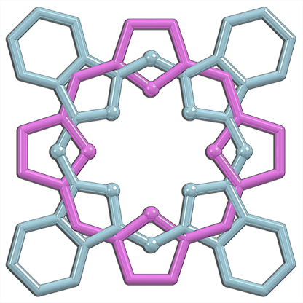

Синтез, фотофизические свойства и взаимодействие с сывороточным альбумином новых катионных фталоцианинов-фотосенсибилизаторов аспирант 2 г/о Бунин Д.А., Мартынов А.Г.,
Горбунова Ю.Г., Цивадзе А.Ю.
ИНСТИТУТ ФИЗИЧЕСКОЙ ХИМИИ И ЭЛЕКТРОХИМИИ
имени А.Н. Фрумкина РОССИЙСКОЙ АКАДЕМИИ НАУК
ЛАБОРАТОРИЯ НОВЫХ ФИЗИКО-ХИМИЧЕСКИХ ПРОБЛЕМ
XIV Международная конференция «Синтез и применение порфиринов и их аналогов» (ICPC-14)
3 июля 2022

Slide 2
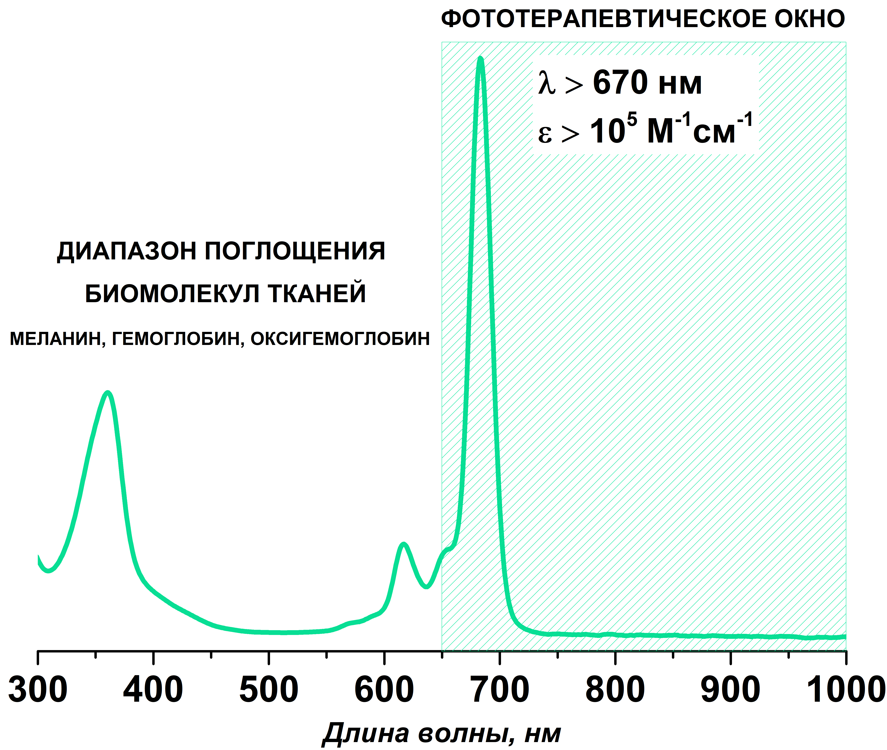
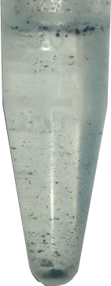
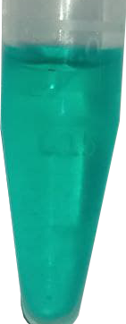
Фталоцианины для ФДТ
РАСТВОРИМОСТЬ В
ФИЗИОЛОГИЧЕСКИХ
СРЕДАХ
Катионные
заместители
мономер
ДЕЗАГРЕГАЦИЯ В
ФИЗИОЛОГИЧЕСКИХ СРЕДАХ
UV-Vis в PBS
агрегат
ПОВЫШЕНИЕ
СРОДСТВА К
КЛЕТОЧНЫМ
МЕМБРАНАМ
2

Slide 3
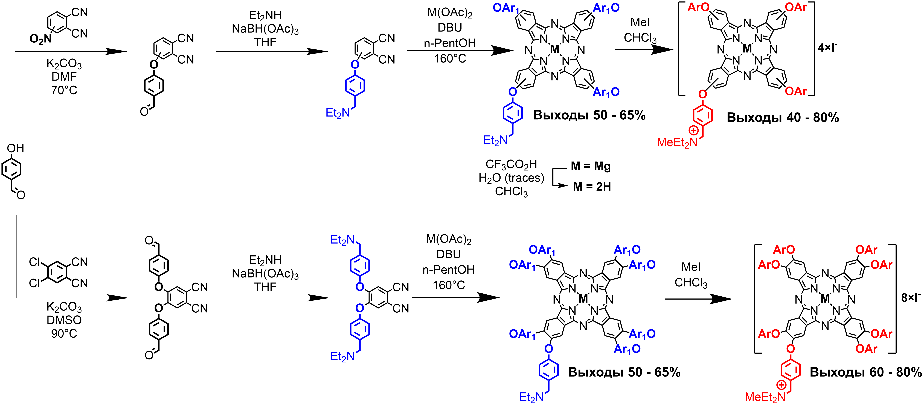
Синтез новых катионных фталоцианинов через
восстановительное аминирование
Восстановительное
аминирование
α и β-изомеры
3

Slide 4
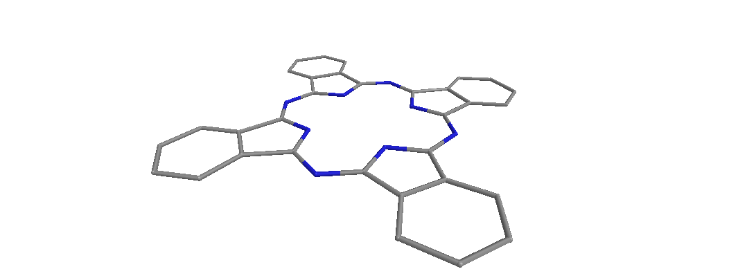
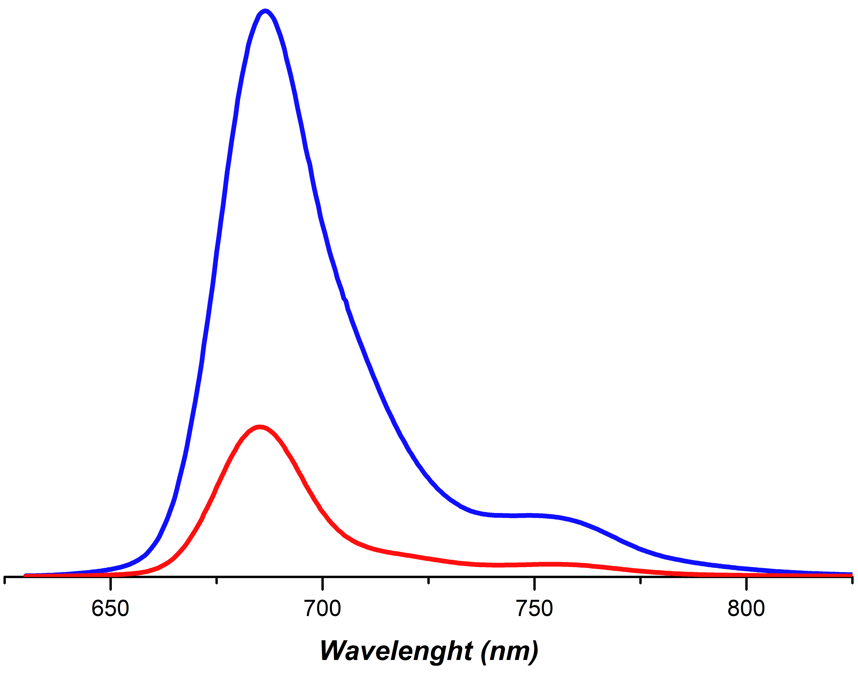
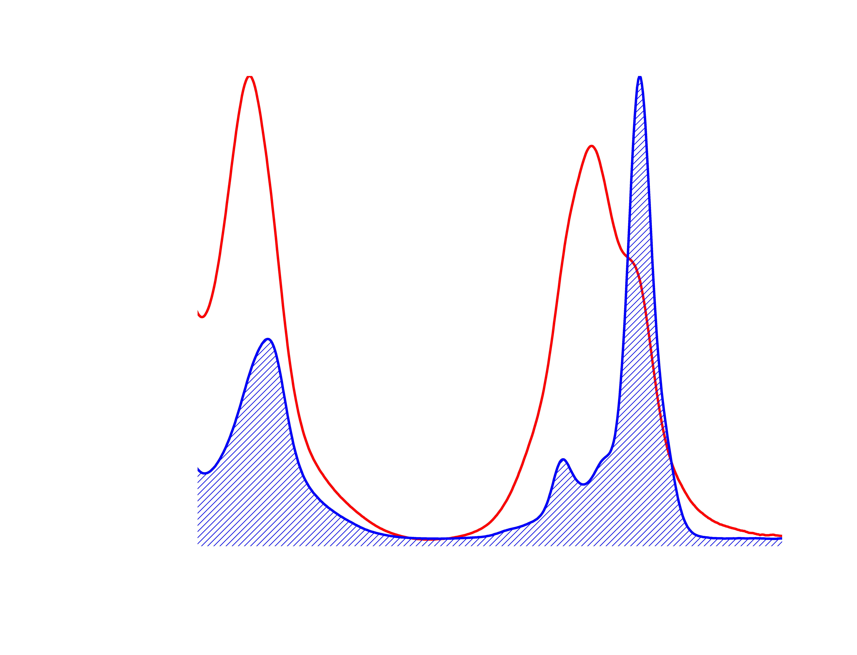
Процессы агрегации отражаются на спектрах поглощения и флуоресценции
АГРЕГАЦИЯ в водных средах
преимущественно за счет π-стекинга
СНИЖЕНИЕ ЭФФЕКТИВНОСТИ ФОТОСЕНСИБИЛИЗАТОРА
(понижение квантовых выходов синглетного кислорода)
СПЕКТРЫ ПОГЛОЩЕНИЯ
СПЕКТРЫ ФЛУОРЕСЦЕНЦИИ
Мономер
Мономер
Агрегат
Тушение
флуоресценции
Гипсохромный
сдвиг
Агрегат
Уширение
полосы
поглощения
4

Slide 5
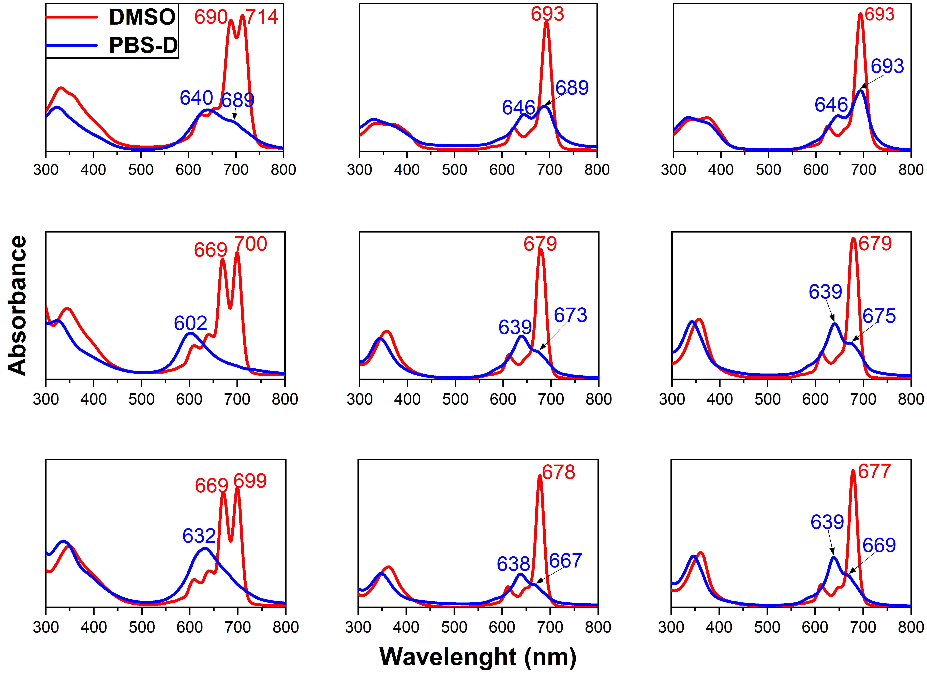
Сравнение спектров поглощения в ДМСО и в фосфатном буфере
СНИЖЕНИЕ АГРЕГАЦИИ
ПОВЫШЕНИЕ КОМПОНЕНТЫ МОНОМЕРА В
СПЕКТРЕ*
УДВОЕНИЕ КОЛИЧЕСТВА КАТИОННЫХ ГРУПП НЕ ВЛИЯЕТ НА АГРЕГАЦИЮ
*Journal of Porphyrins and Phthalocyanines, Vol. 2, 1–7 (1998)
PBS-D – фосфатный буфер с содержанием ДМСО до 5 об. %
5

Slide 6
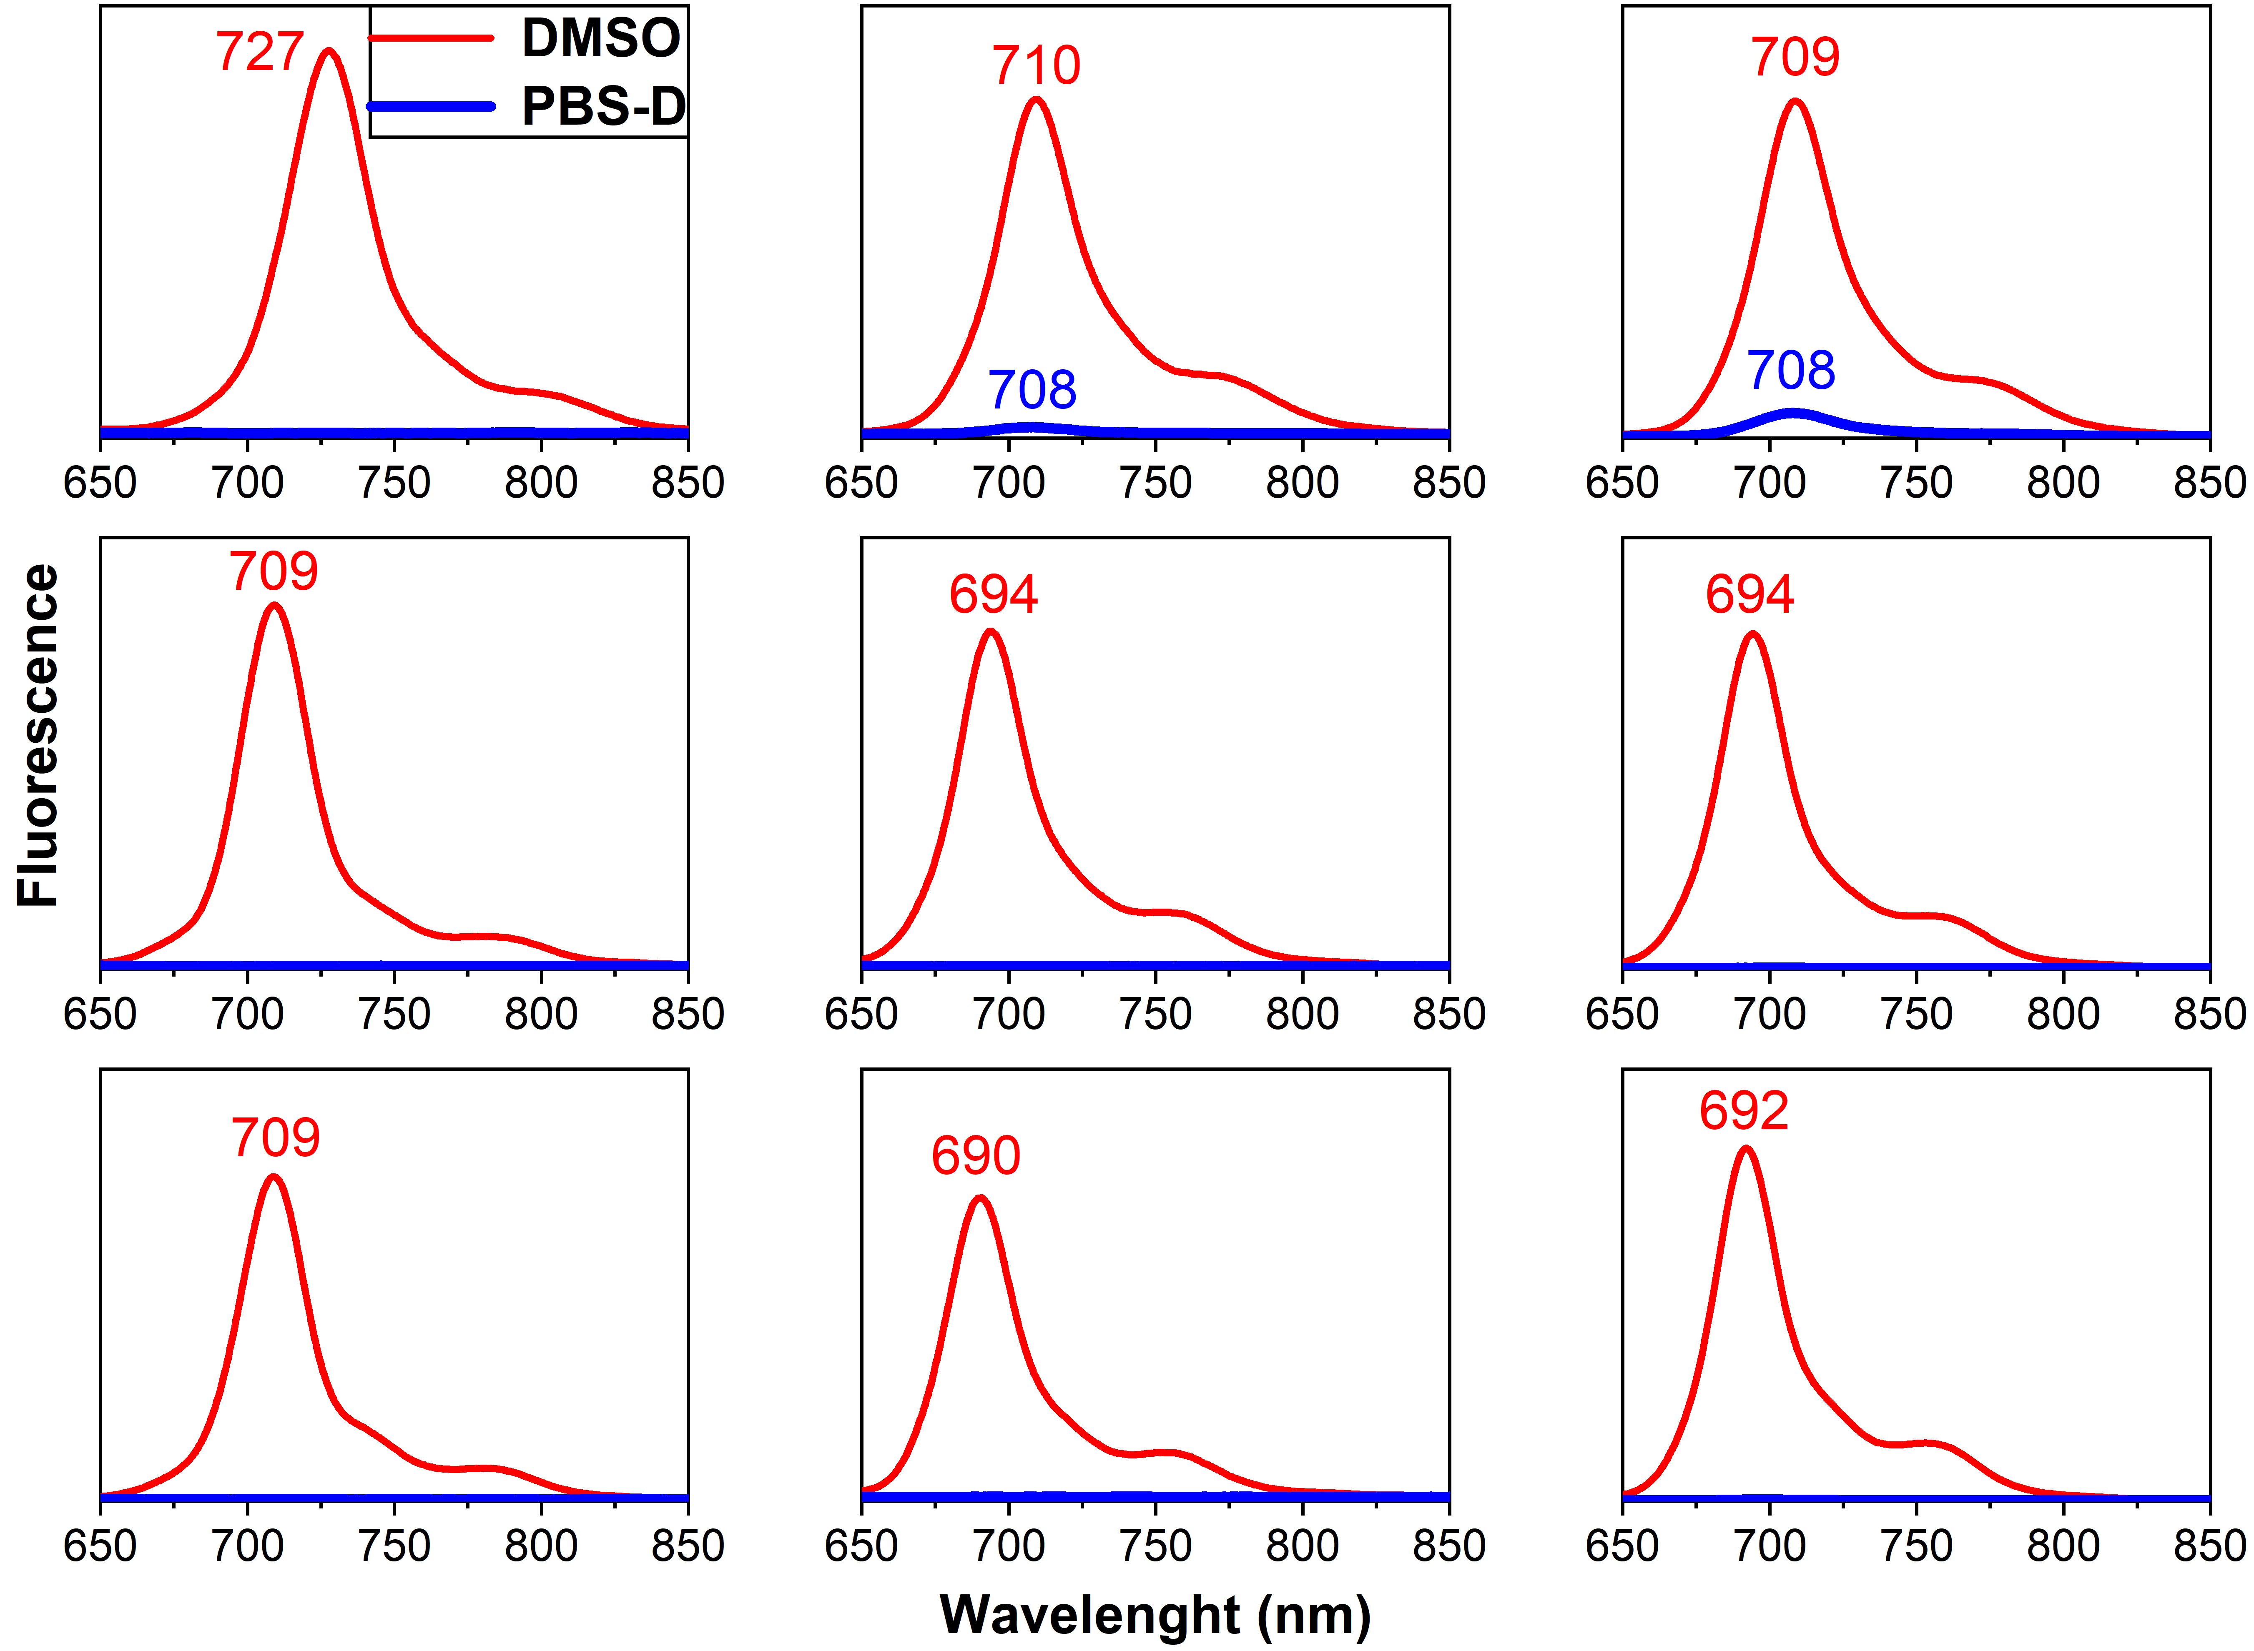
Флуоресценция в ДМСО и в фосфатном буфере
λ возбуждения эмиссии = 624 нм
6

Slide 7
Почему в ряду 2H – Zn - Mg падает компонента агрегата
в спектрах поглощения?
ПОДАВЛЕНИЕ АГРЕГАЦИИ
Safonova E. et al. Inorg. Chem. 2016, 55, 5, 2450–2459
DOI: /10.1021/acs.inorgchem.5b02831
7

Slide 8
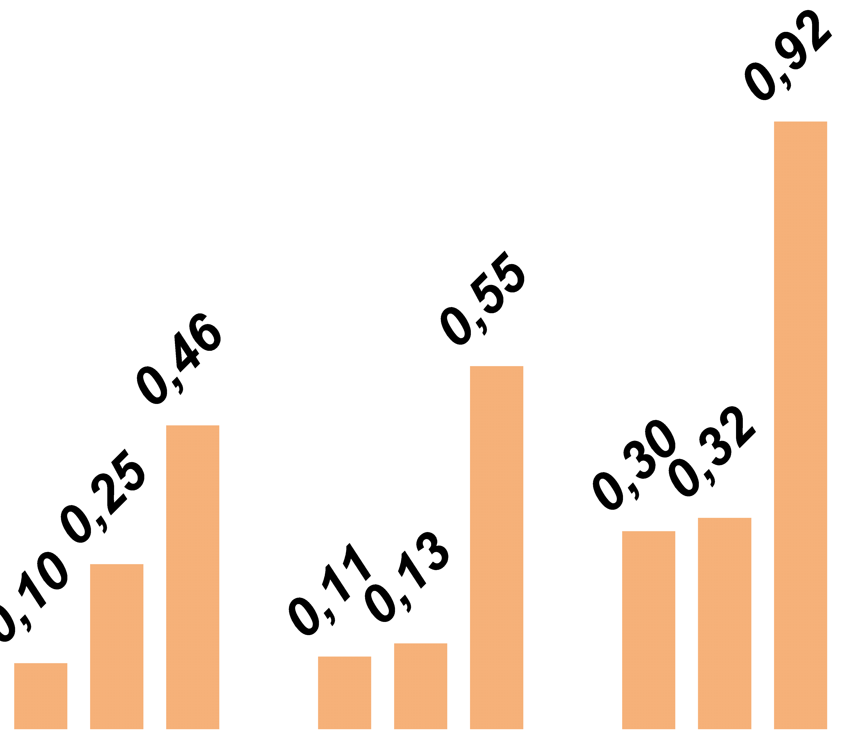
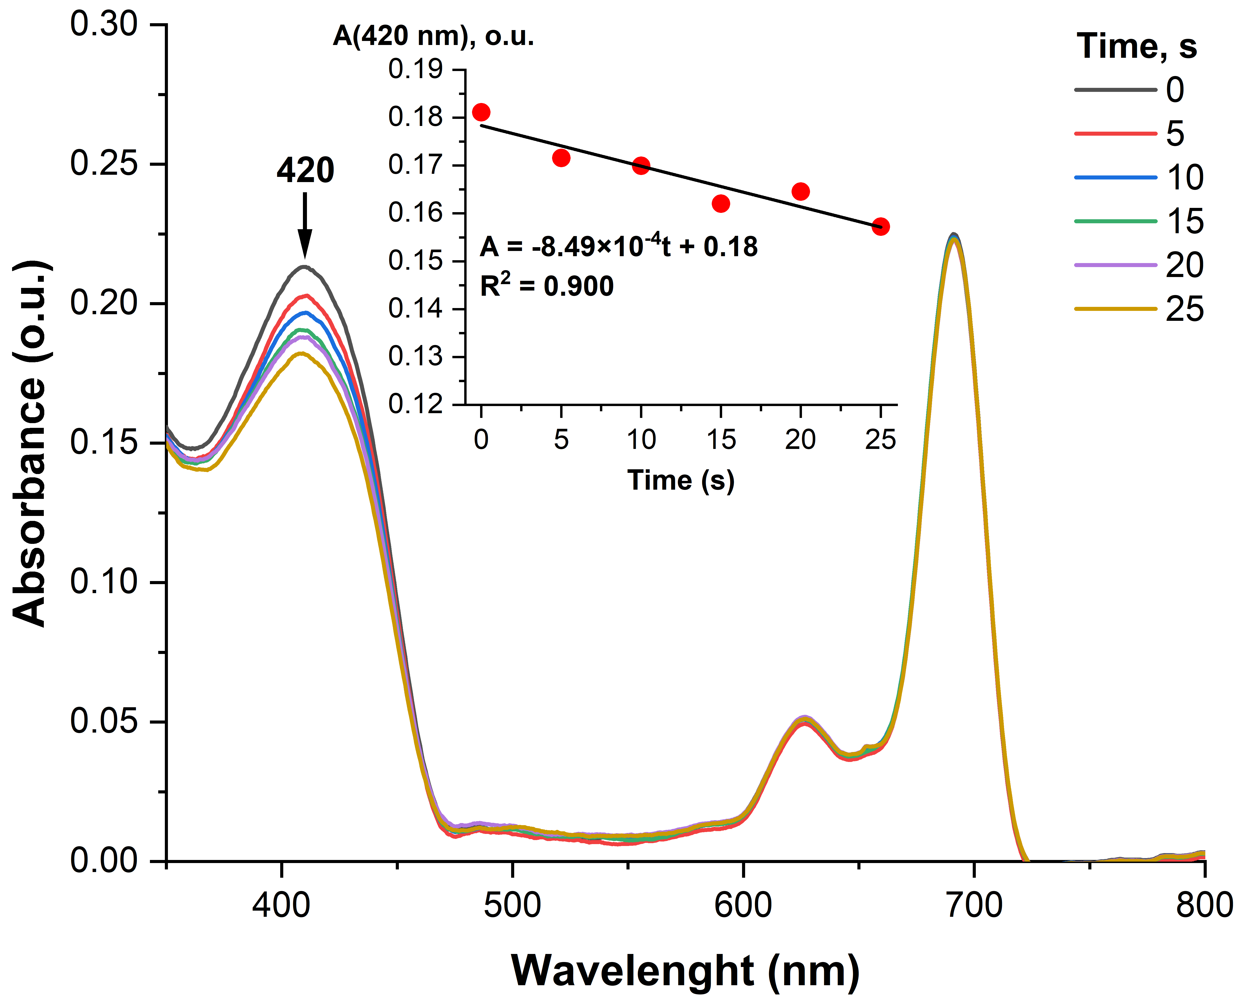
Квантовые выходы генерации синглетного кислорода
(в ДМСО, относительно ZnPc)
Ф(¹O₂)
Pc
DPBF
8

Slide 9
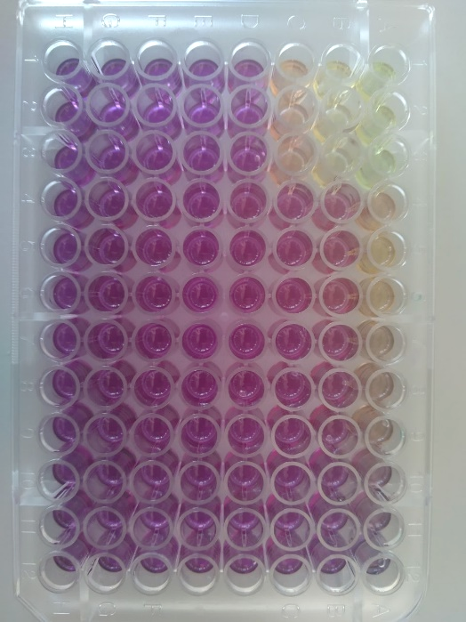
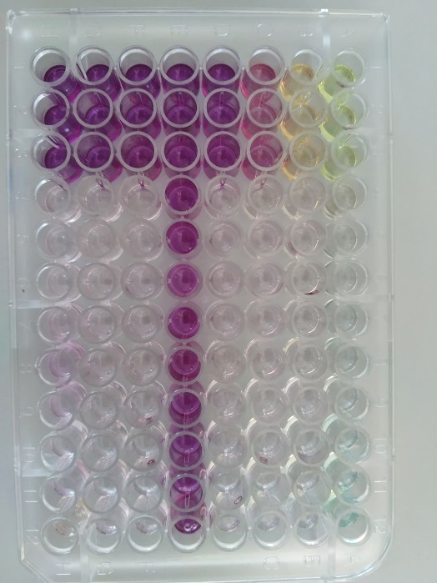
Цитотоксичность для MCF-7 и фибробластов
MTT-тест: жизнеспособные клетки
продуцируют окрашенный субстрат
Контроль (без Pc)
Темнота
Облучение
3.5 J/см2
Цитотоксичность изучена Романом Акасовым и Евгением Хайдуковым
(ФНИЦ «Кристаллография и фотоника» РАН, Первый МГМУ им. И. М. Сеченова);
10

Slide 10
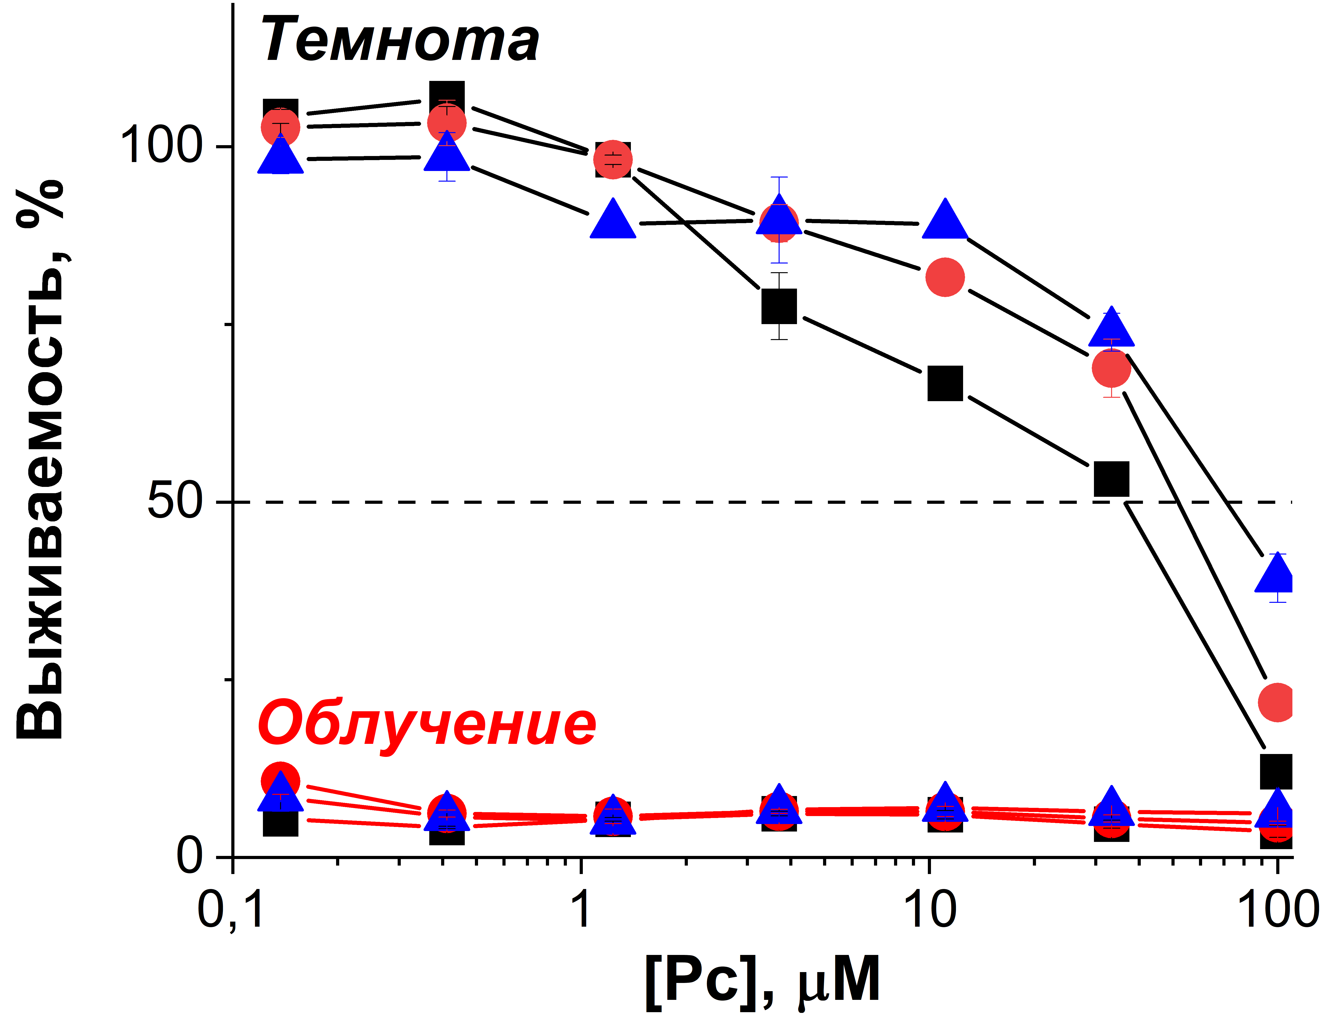
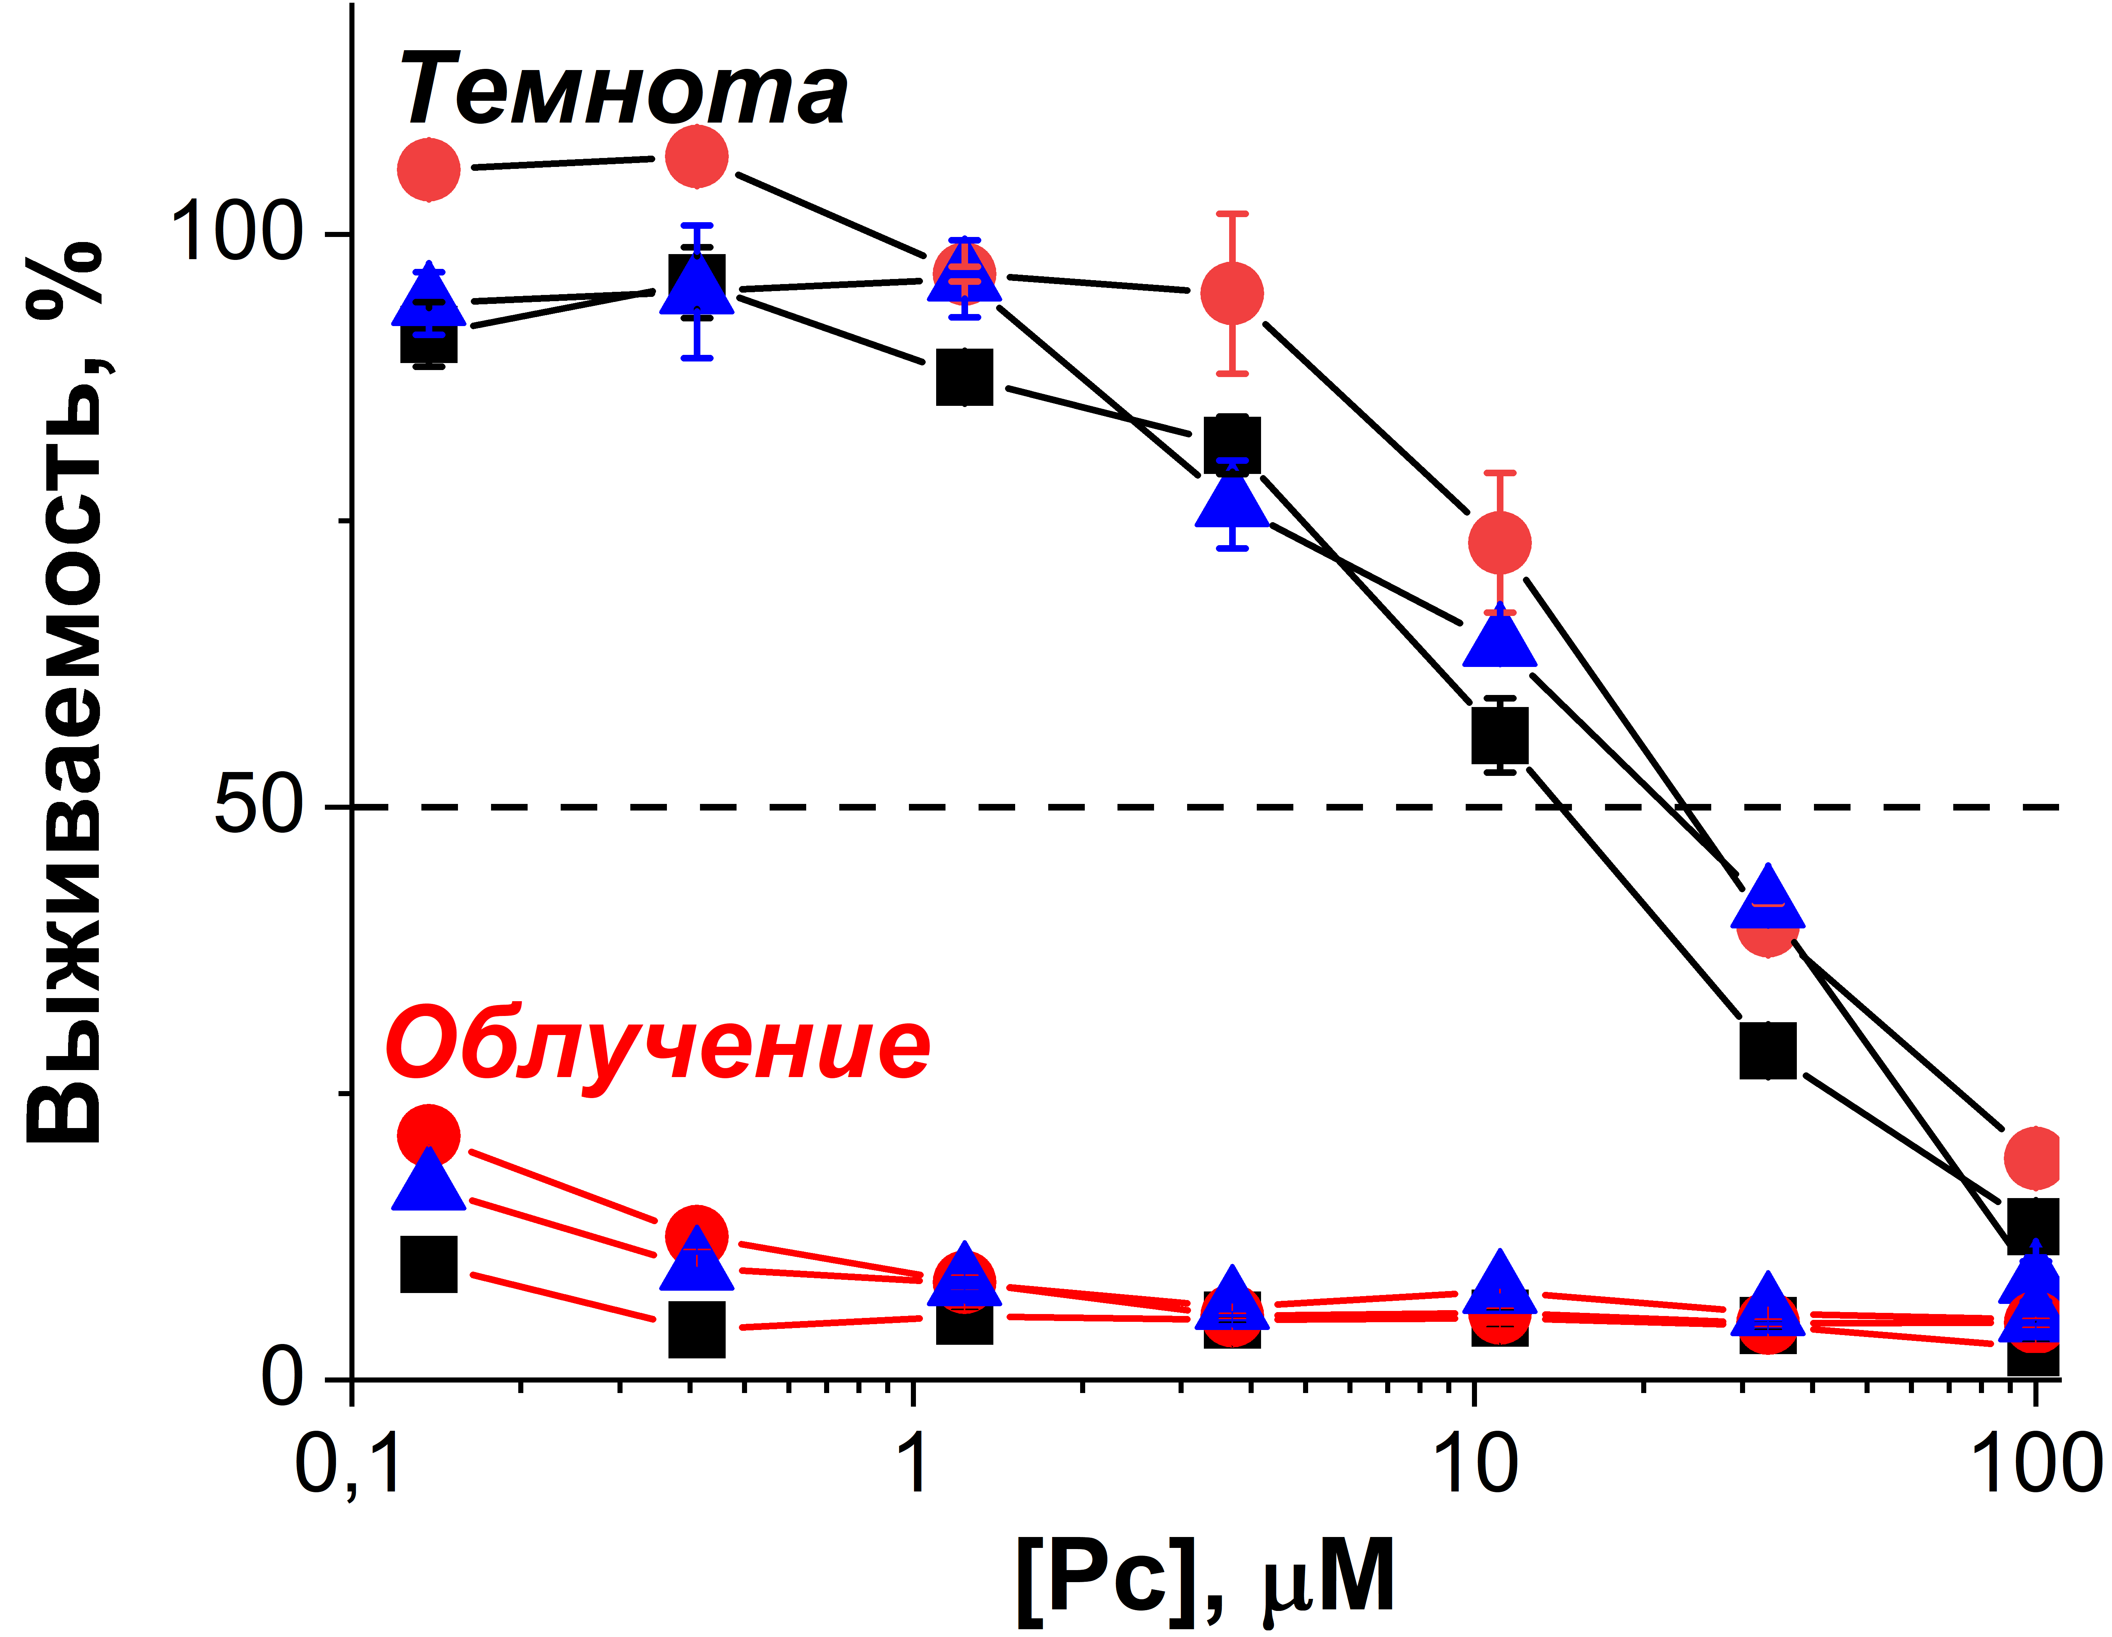
Темновая и фотоцитотоксичность
Действие известных фотосенсибилизаторов
на фибробласты
MCF-7
Фибробласты
Фибробласты
10

Slide 11
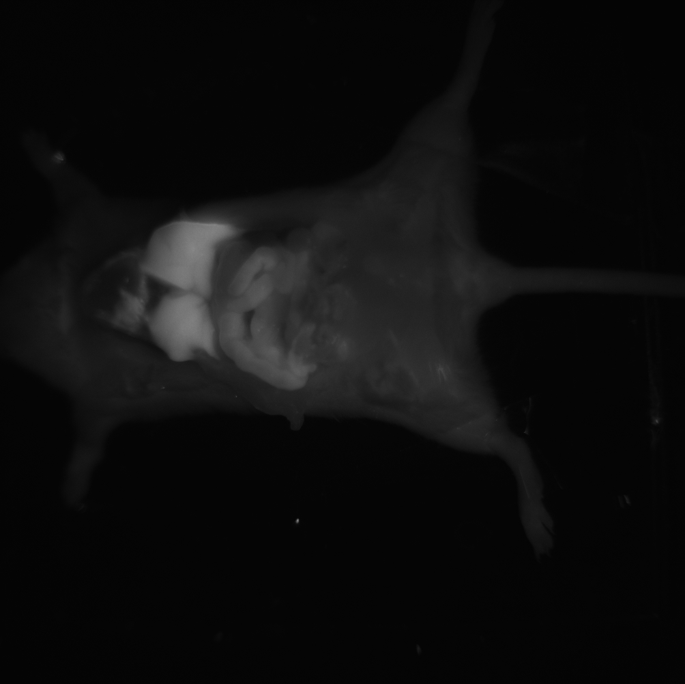
Флуоресценция in vivo
легкие
печень
кишечник
лимфоузел
Через 30 мин после введения Pc в 0,9% NaCl,
возбуждение 650 нм, эмиссия 700 нм
Результаты получены Полиной Деминой
(РОНЦ им. Блохина, ФНИЦ «Кристаллография и фотоника» РАН)
11

Slide 12
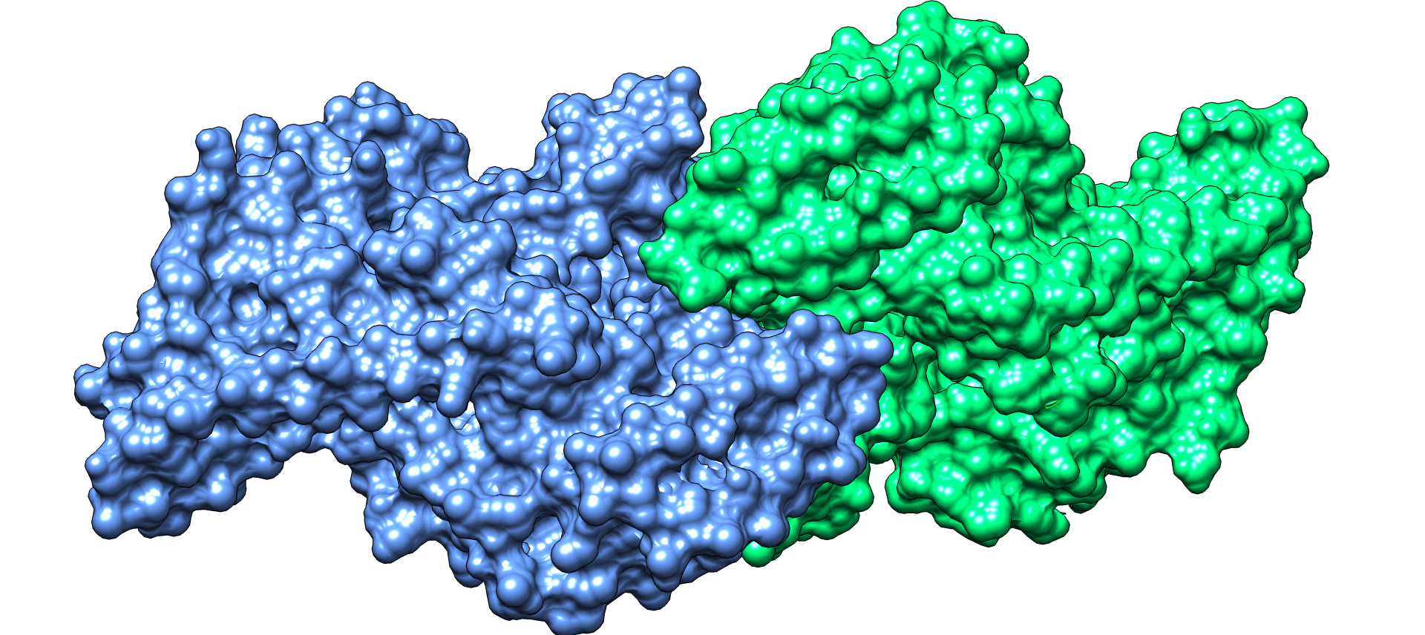
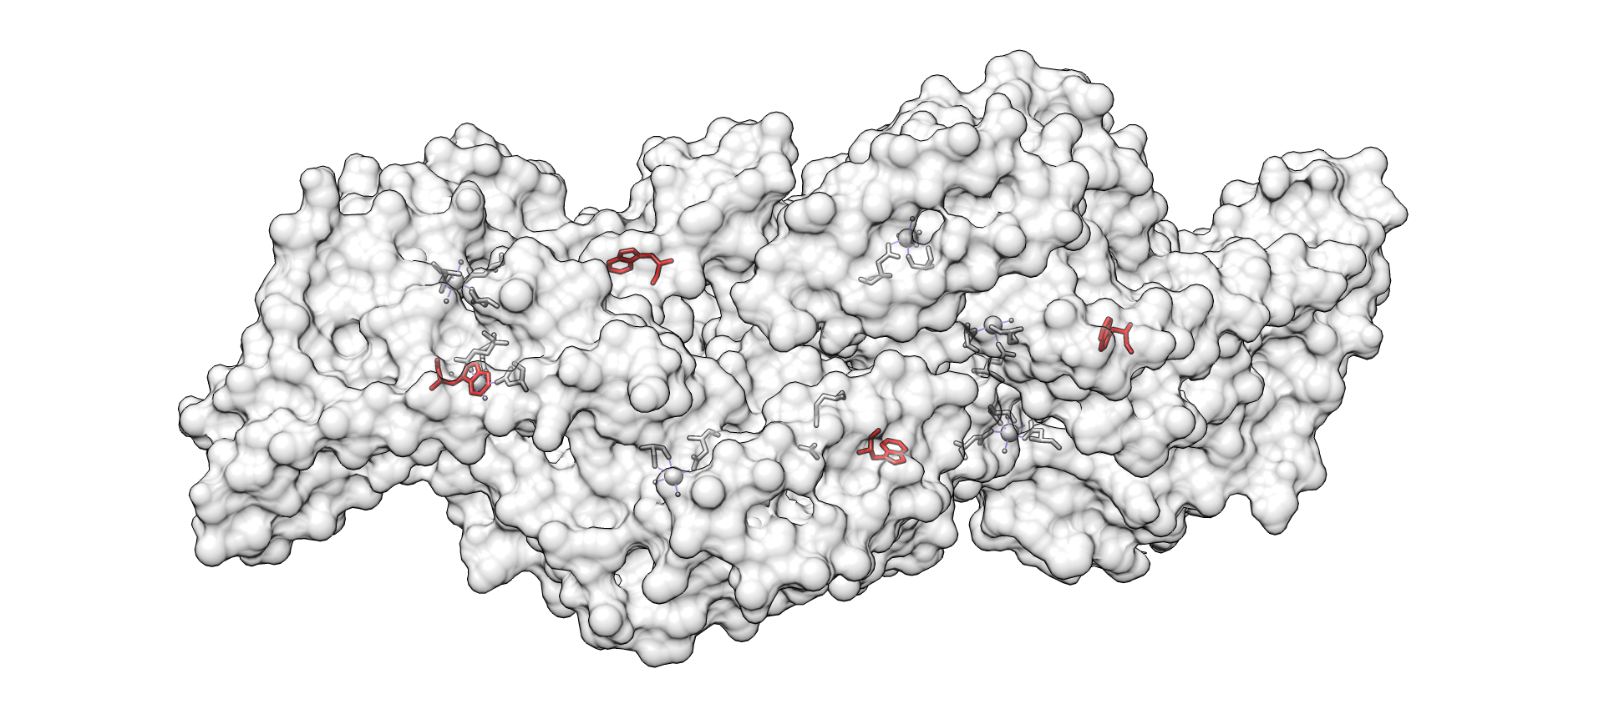
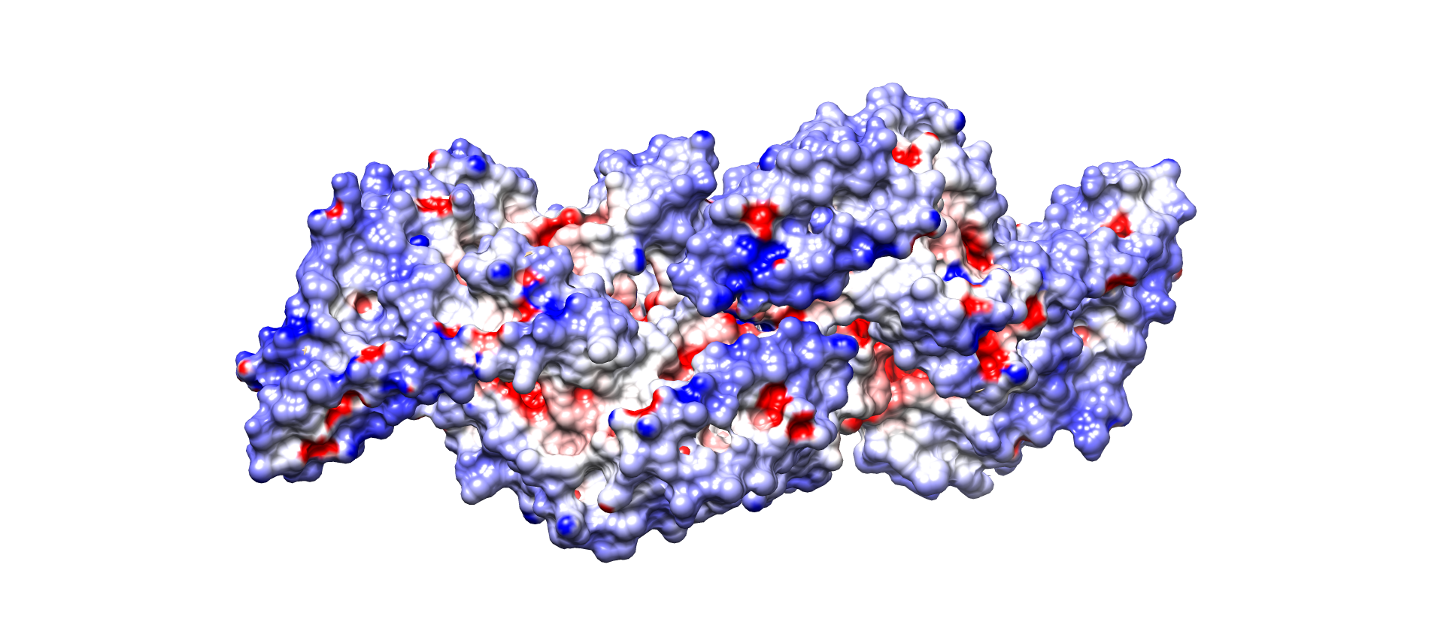
Сывороточный альбумин - основной белок плазмы крови
Состоит из двух субъединиц
BSA
Четыре остатка триптофана ответственны за флуоресценцию (345 нм)
-
Заряд поверхности глобулы
(Jurrus E. et. al. Protein Sci, 27 (1), 112-128, 2018.
DOI: 10.1002/pro.3280)
+
Расчет поверхности: https://www.poissonboltzmann.org/
Визуализация в Chimera
12

Slide 13
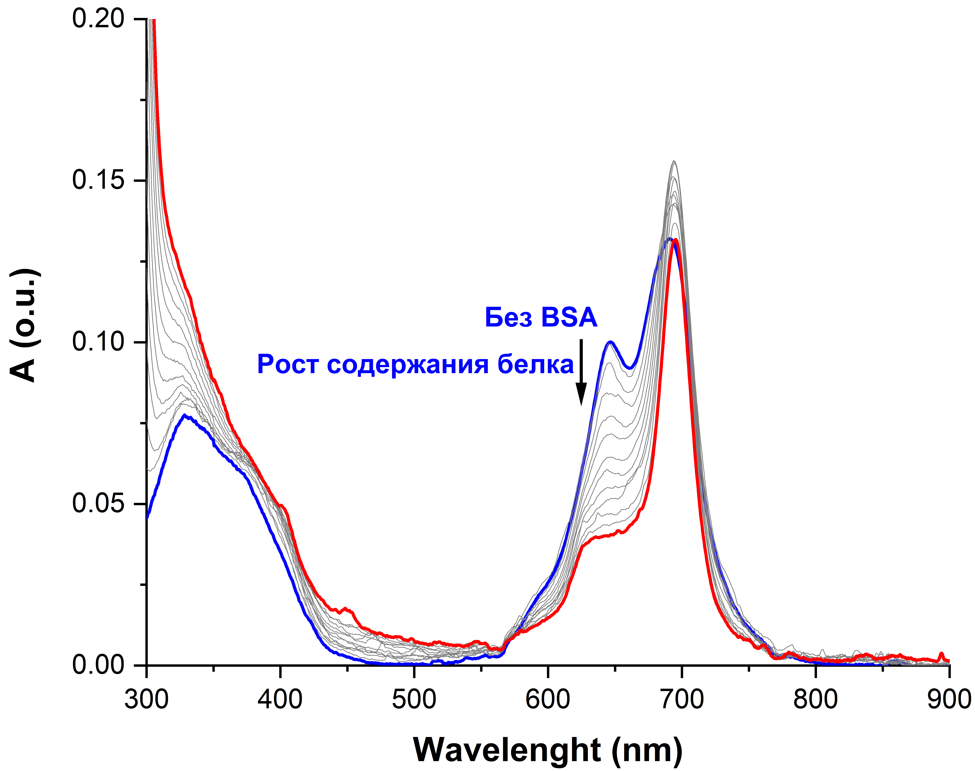
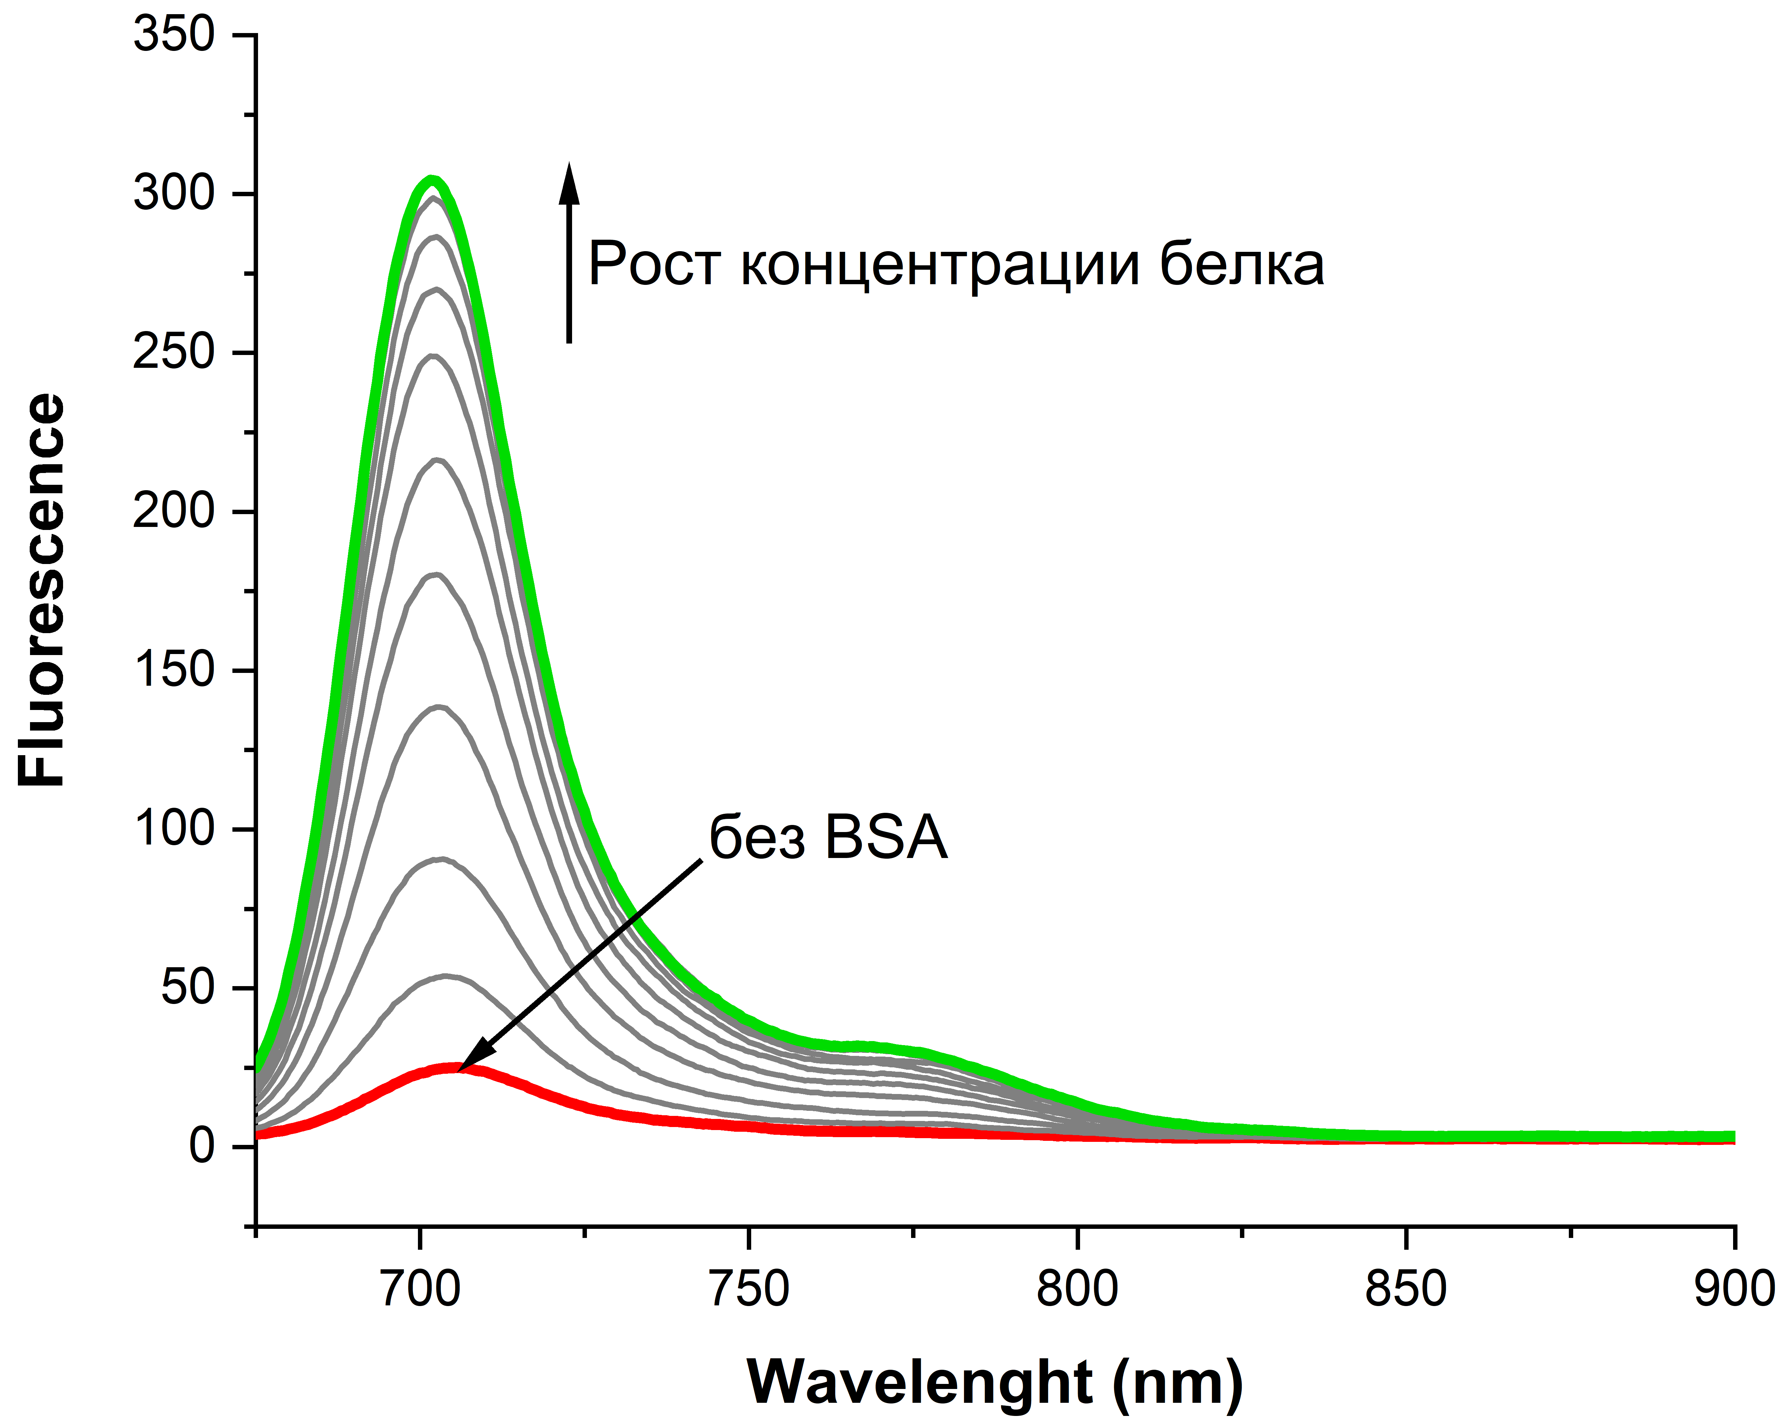
Добавление BSA к водному раствору Pc
без BSA
BSA
c BSA
c BSA
без BSA
13

Slide 14
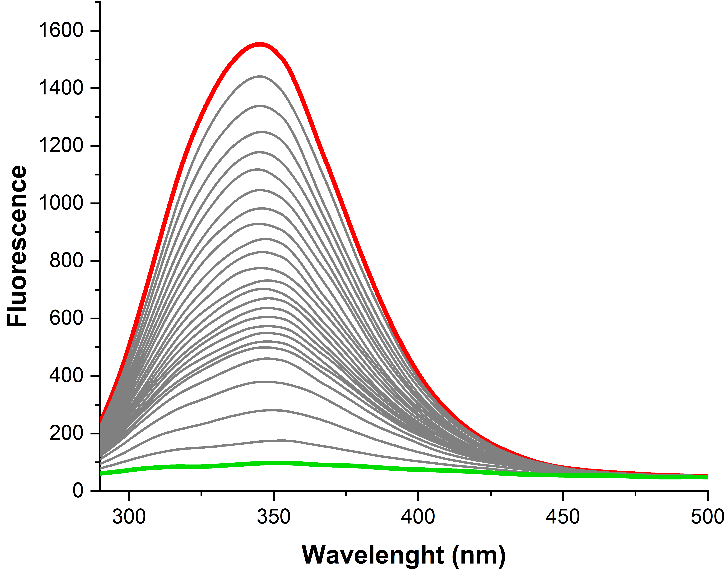
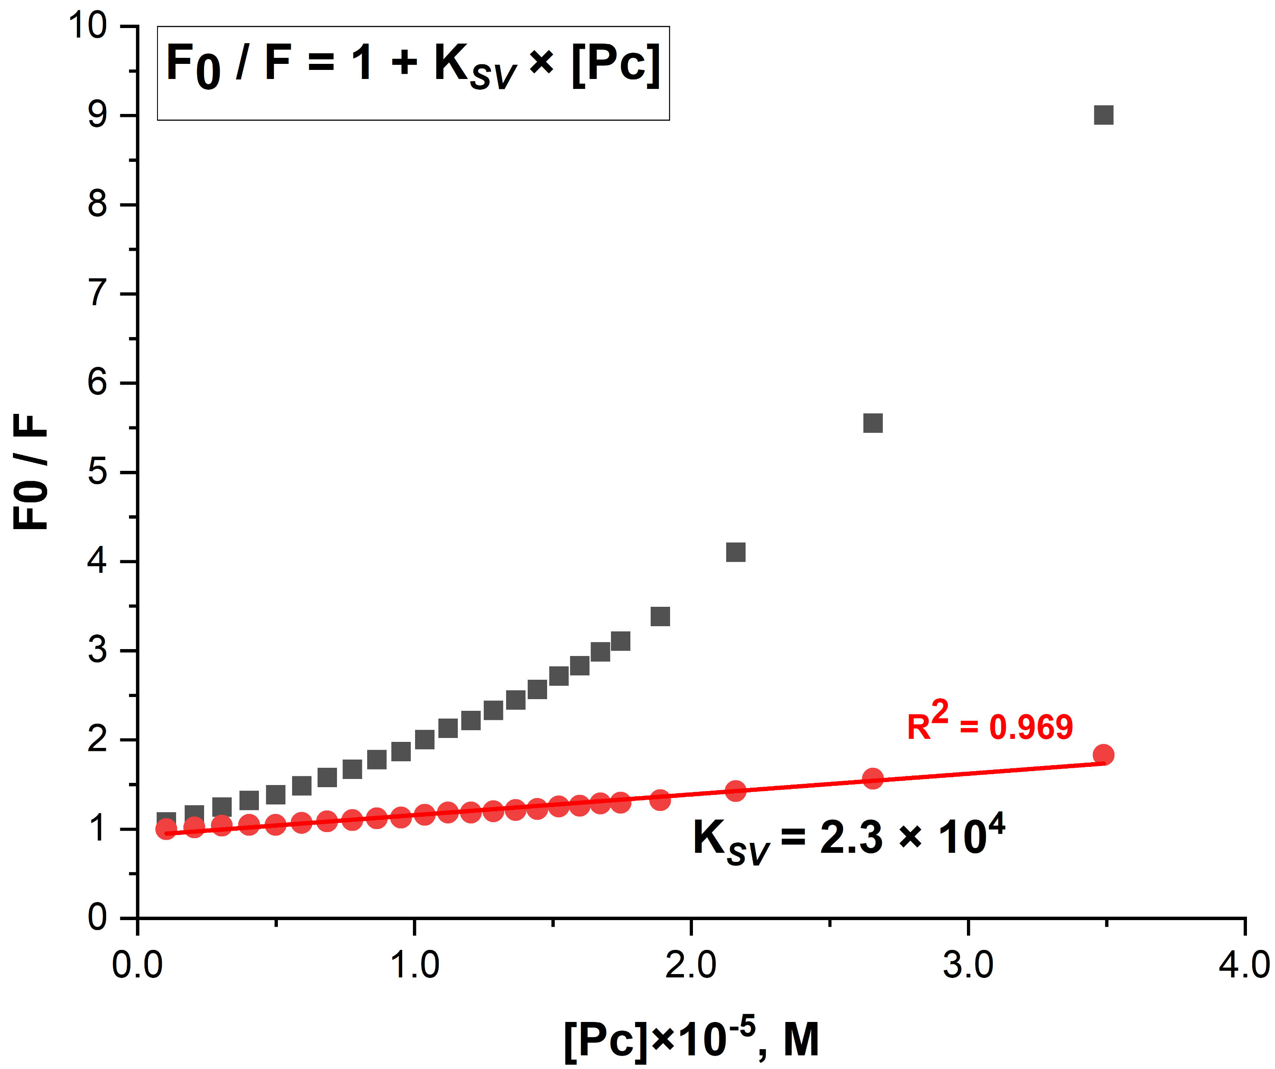
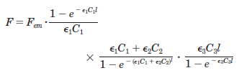
Зависимость Штерна-Фольмера для тушения
собственной флуоресценции BSA
345 нм
Рост концентрации Pc
F
F
F*
F*
F
Zheng M., et al. J. Appl. Pol. Sci, Vol. 70, 599–603 (1998)
где
«1» - относится к BSA на длине волны возбуждения (280 нм);
«2» - относится к BSA на длине волны эмиссии;
«3» - относится к Pc на длине волны возбуждения (280 нм).
14

Slide 15
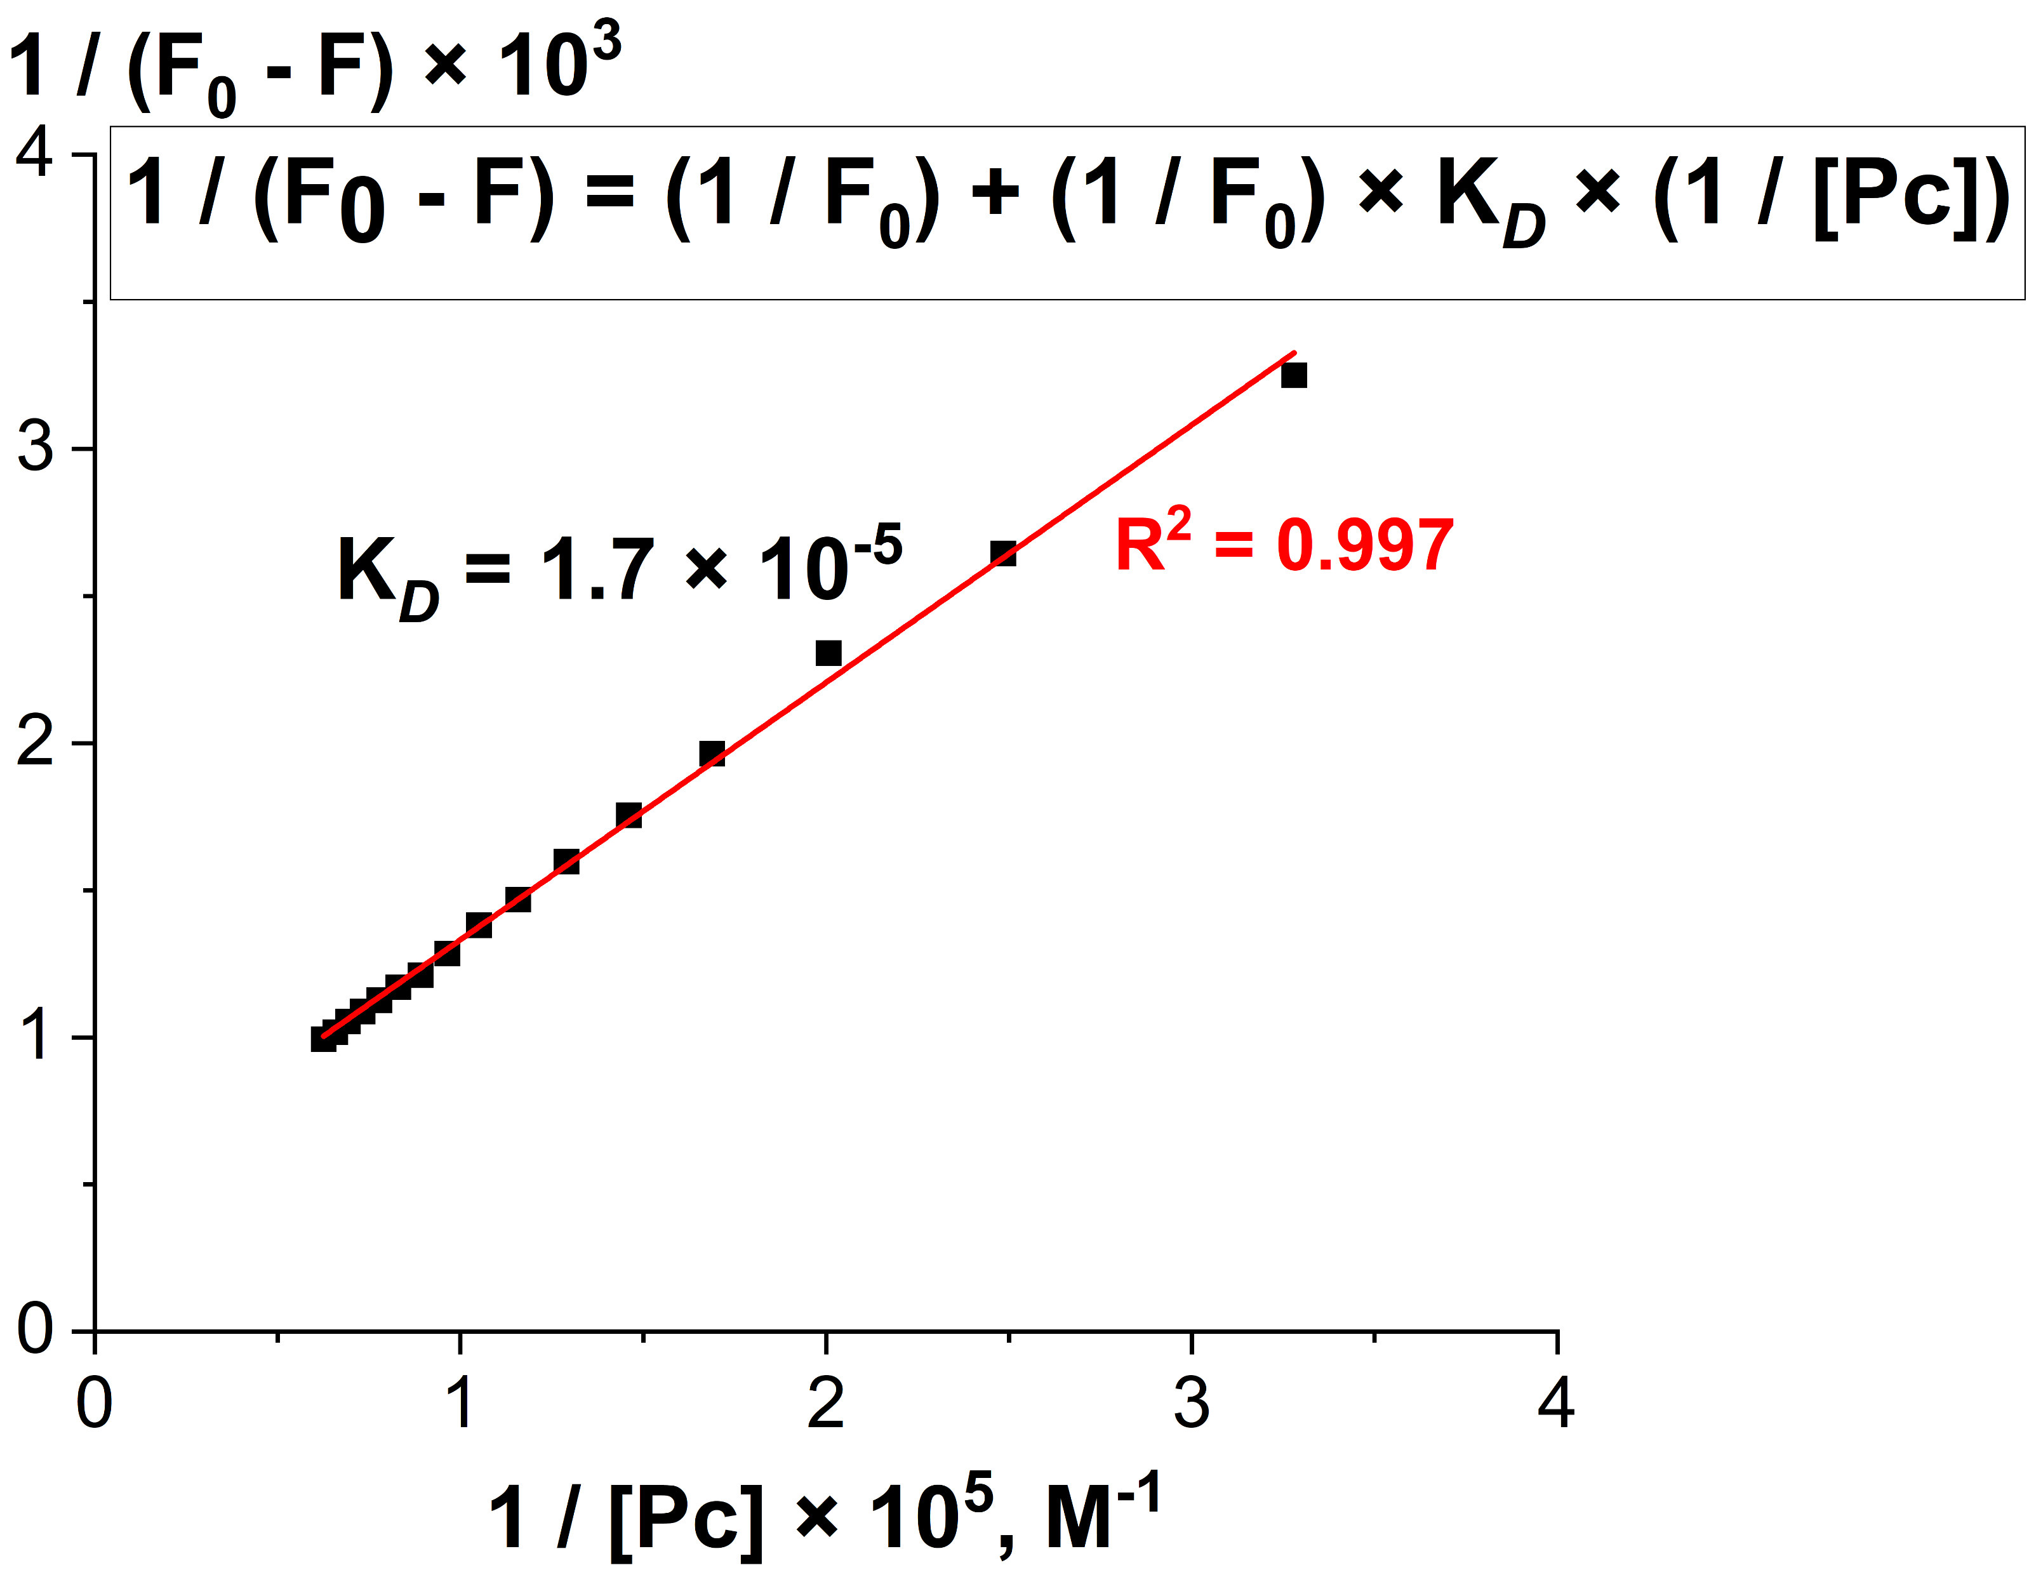
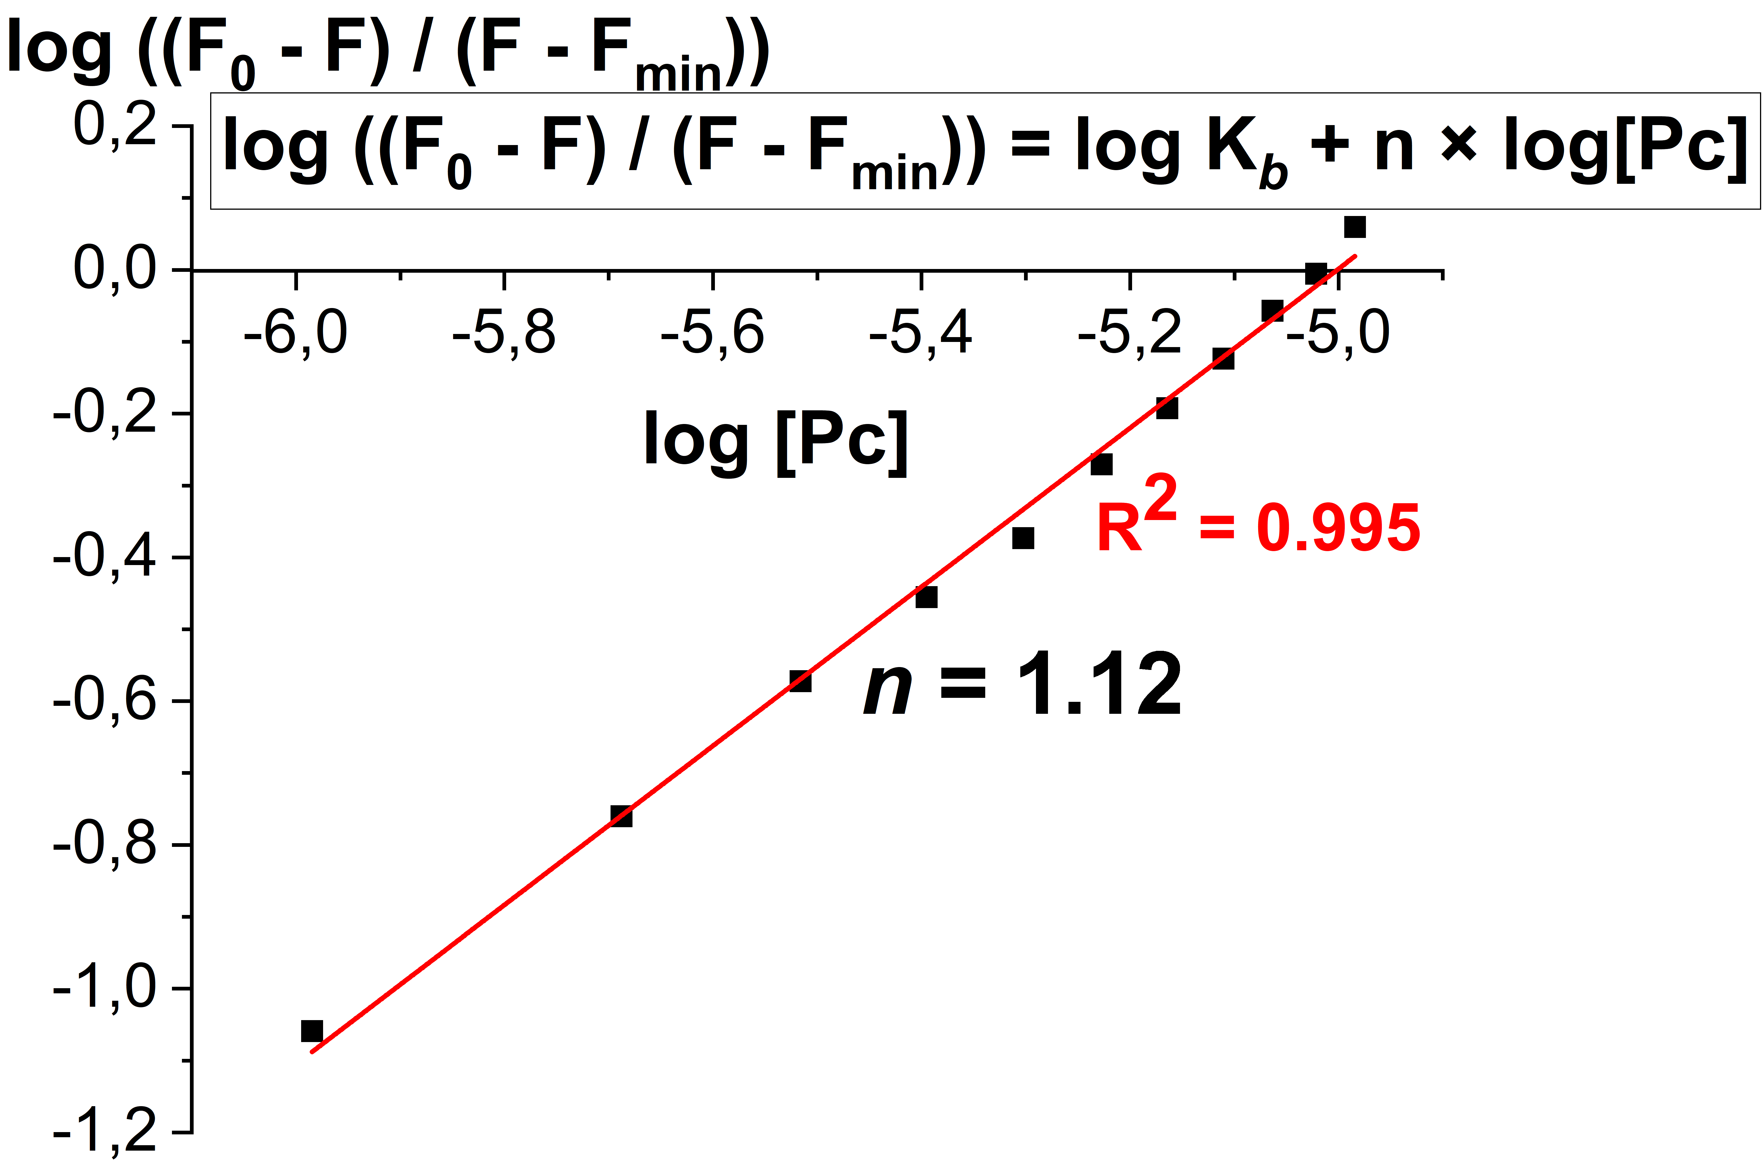
Расчет параметров связывания BSA и фталоцианина (Pc)
15

Slide 16
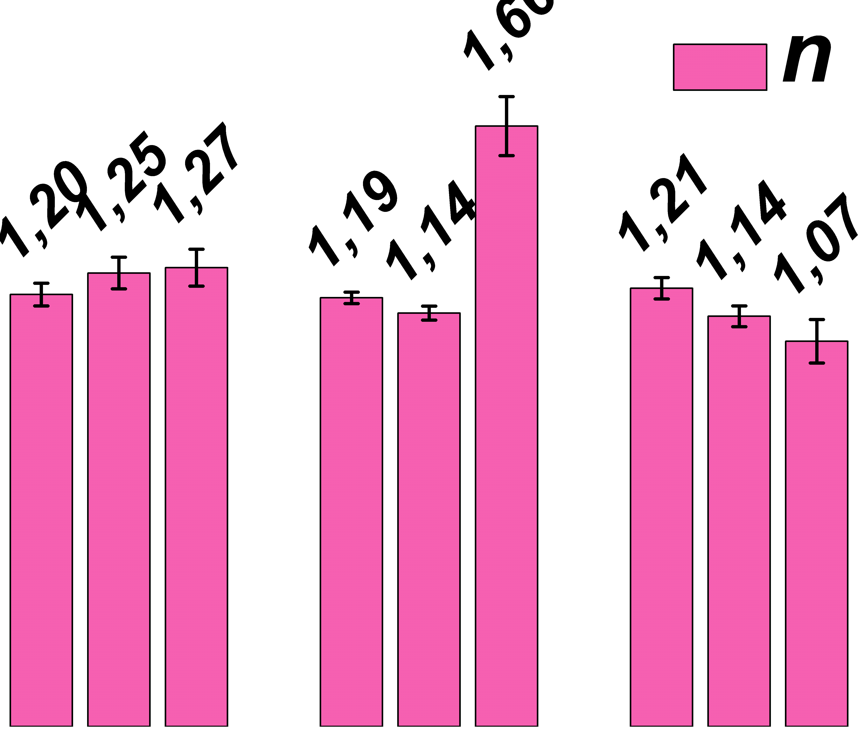
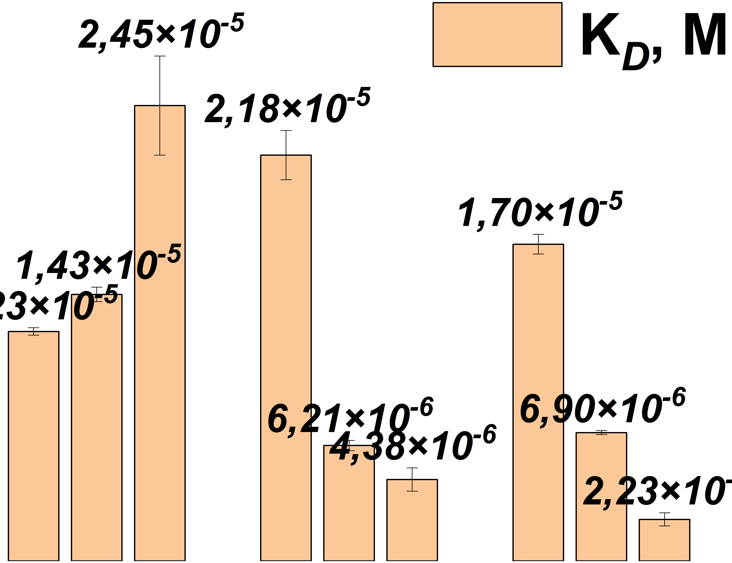
Параметры связывания BSA и фталоцианинов (Pc)
Повышение устойчивости комплекса BSA-Pc
α
α β 2β
α β 2β
α β 2β
β
2β
α β 2β
α β 2β
α β 2β
16

Slide 17
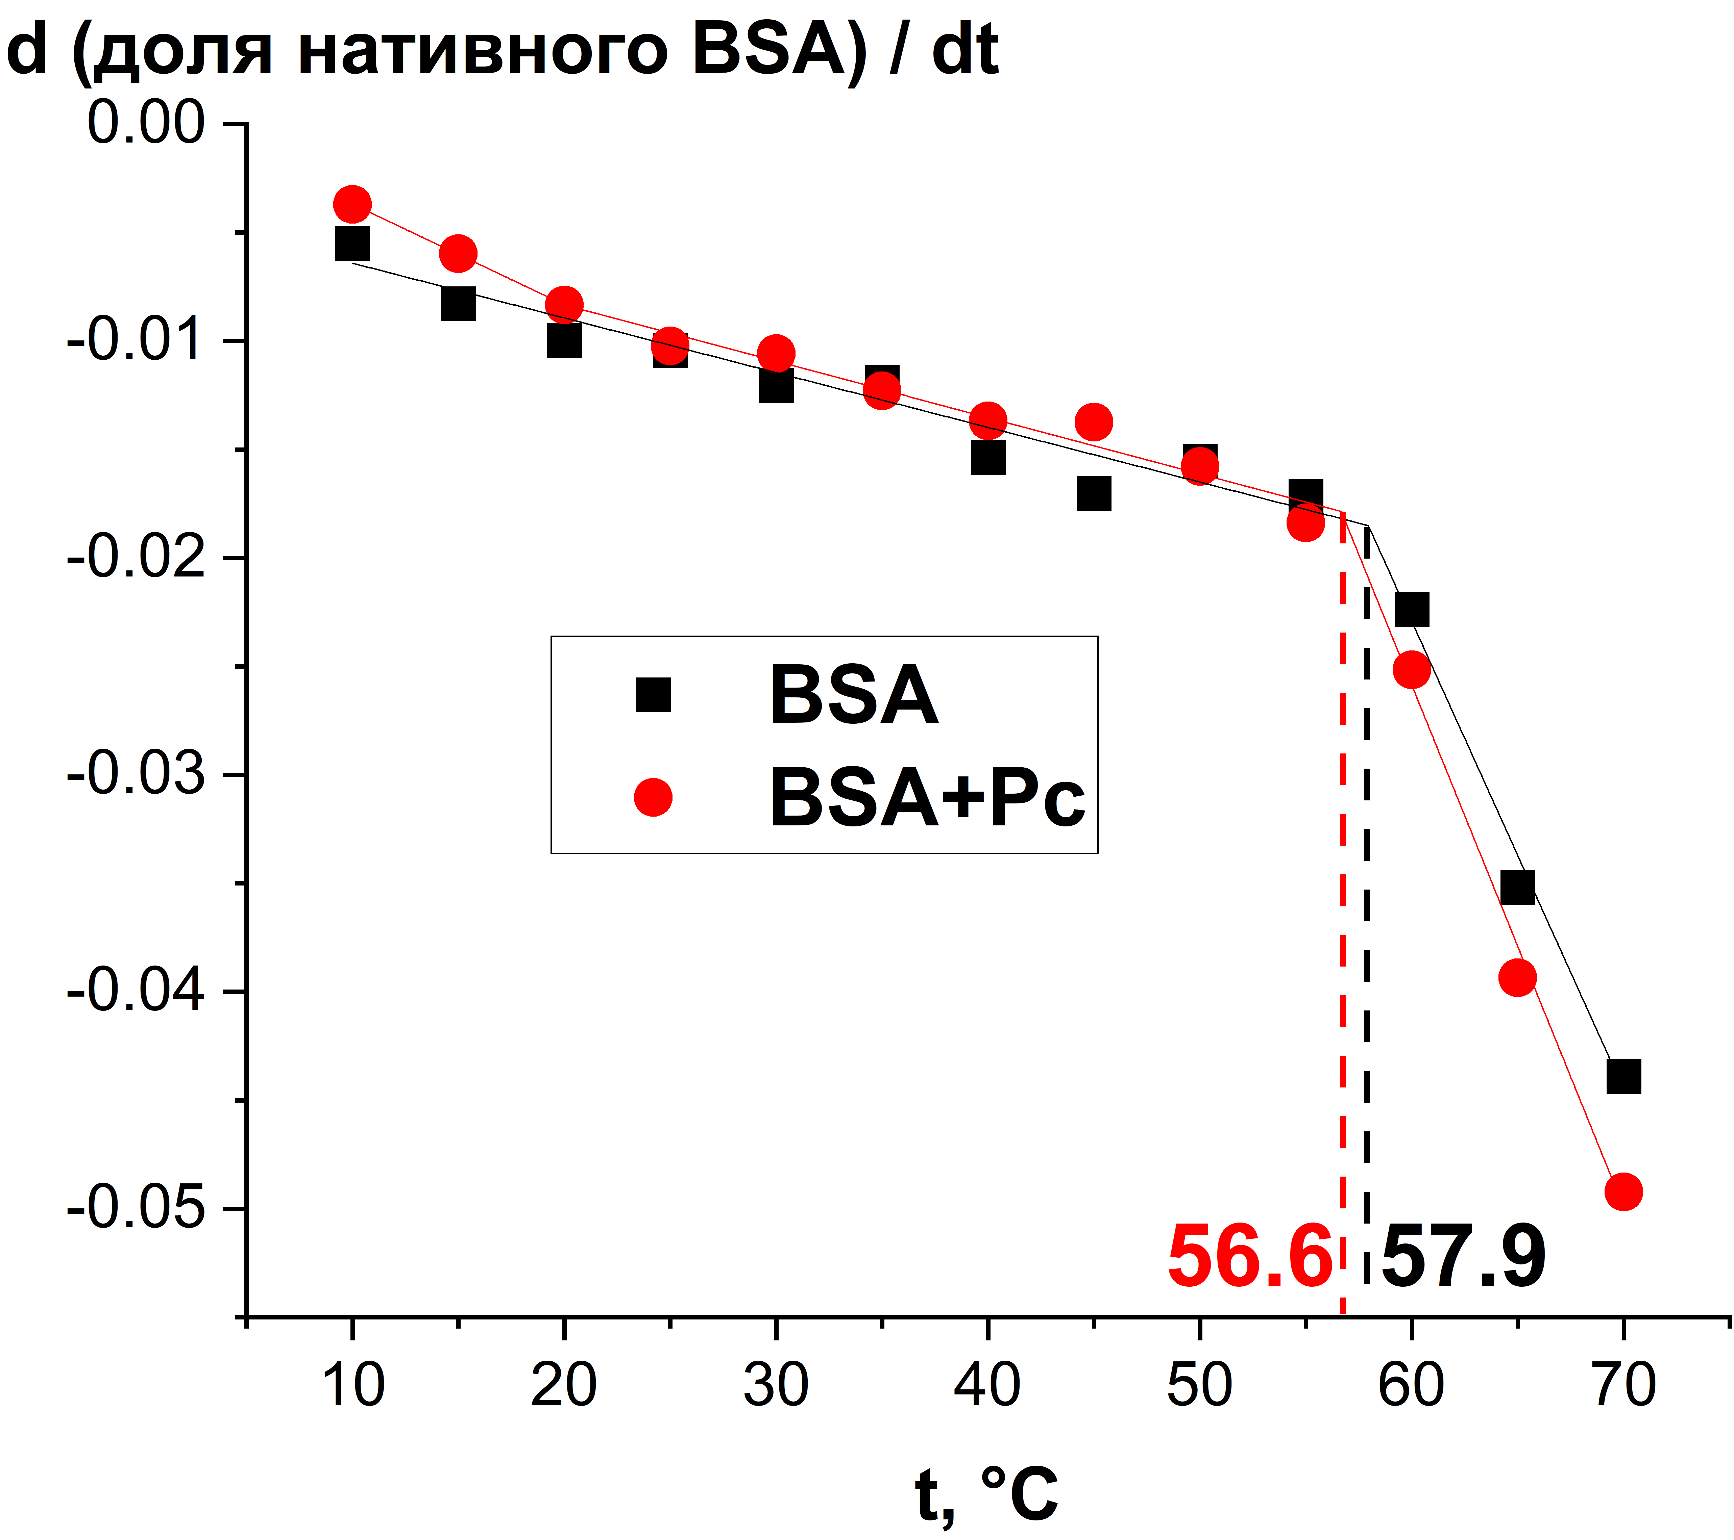
Расчет термодинамических параметров денатурации комплекса BSA-Pc
Изменение спектров
флуоресценции
при денатурации
Денатурация
 | Энтальпия, кДж/моль | Энтропия, Дж/(моль*К) | Энергия Гиббса (25 градусов), Дж | Энергия Гиббса (37 градусов), Дж
BSA | -25.03 | -77 | -2034 | -1108
BSA-Pc | -25.03 | -76 | -2255 | -1338
Изотермы
Вант-Гоффа
17

Slide 18
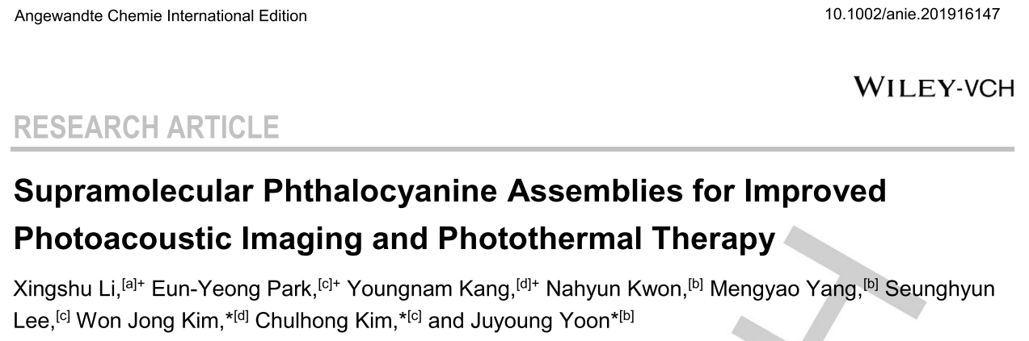
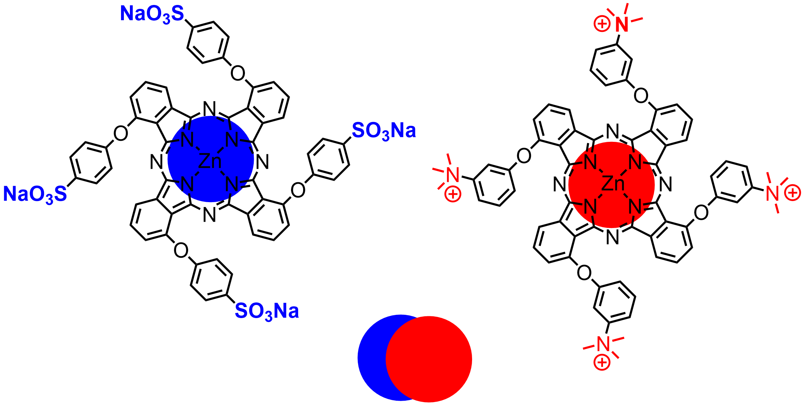
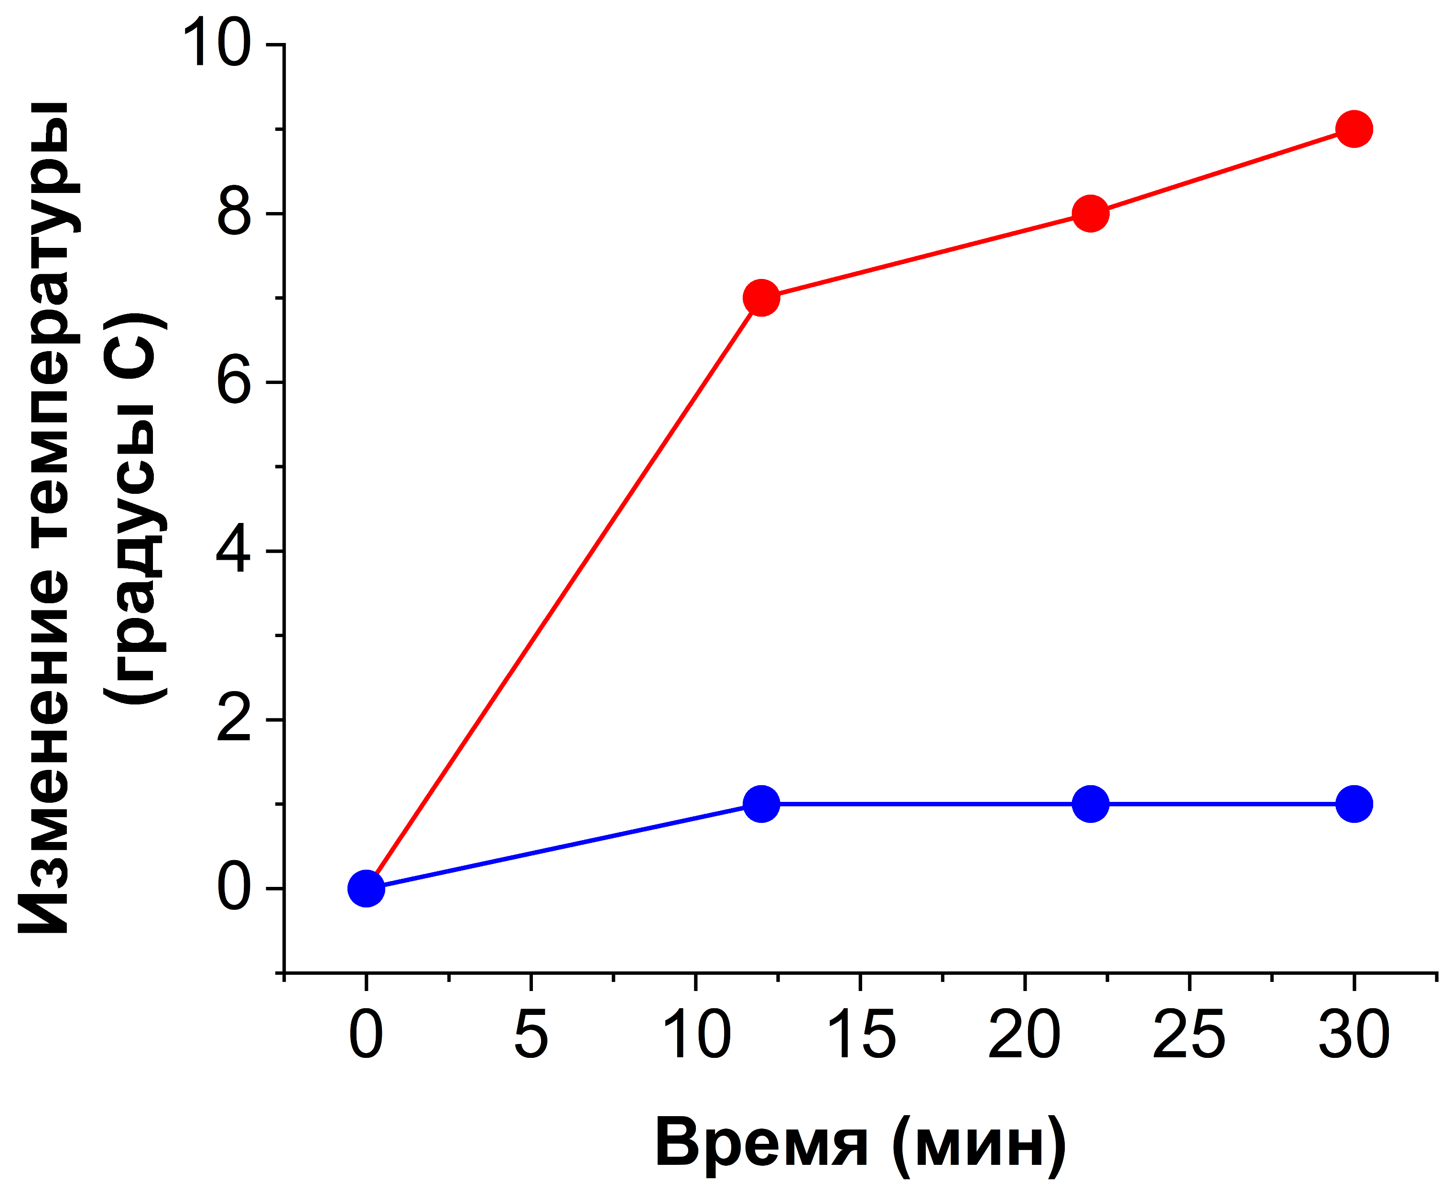
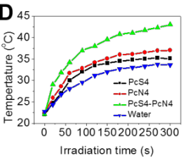
Некоторые другие приложения наших новых фталоцианинов.
Конверсия излучения в тепло агрегированным в воде окта-катионным фталоцианином
Облучение 632 нм
Раствор Pc в воде
нагрелся на
9 градусов
вода
18

Slide 19
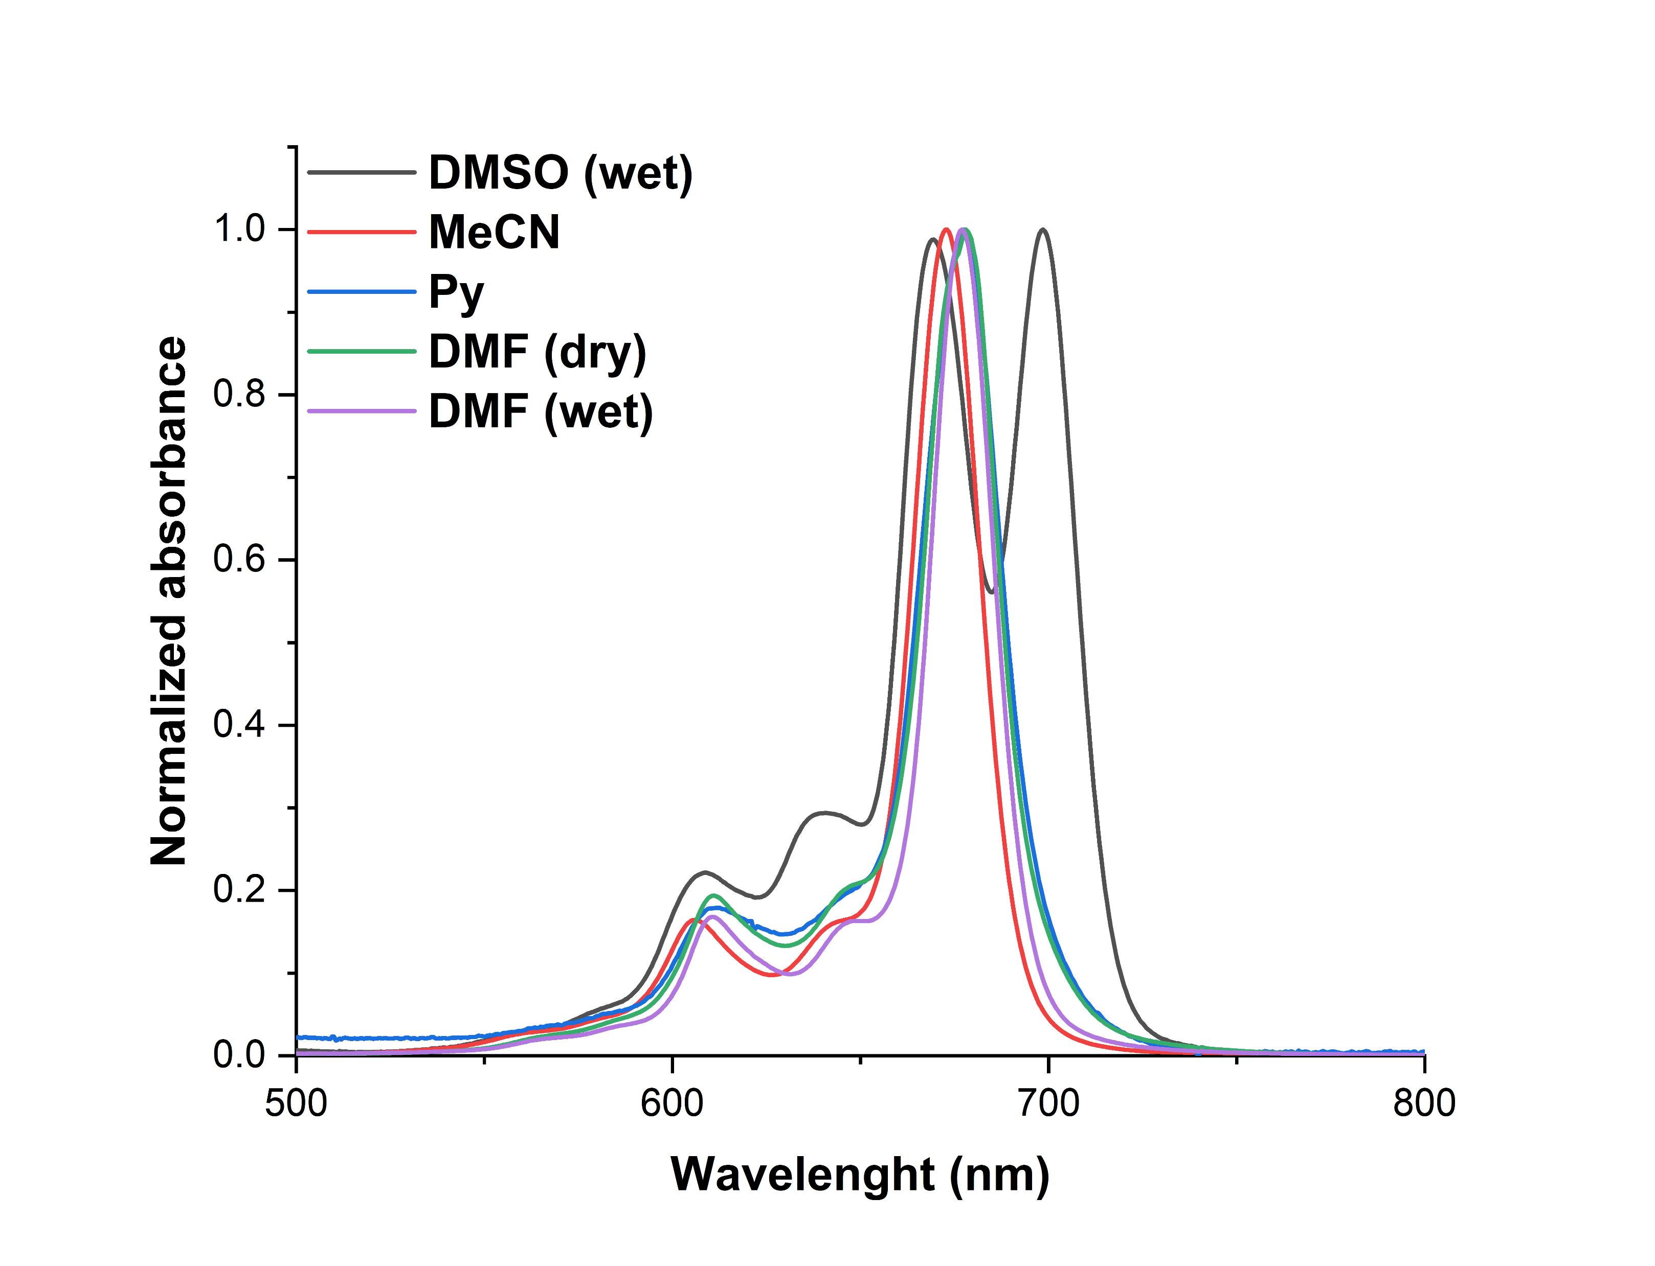
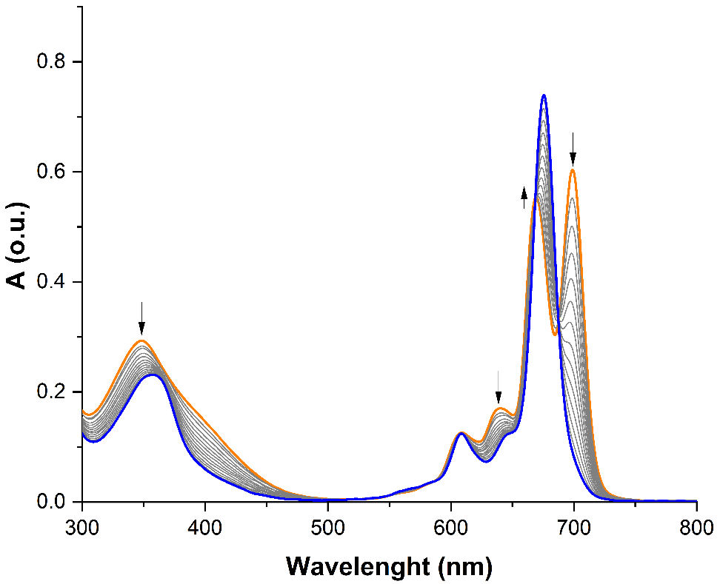
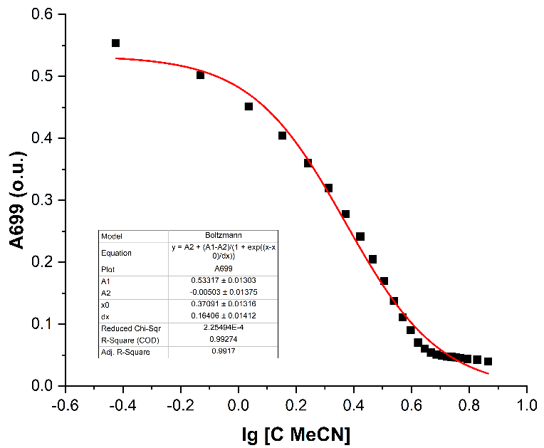
Некоторые другие приложения наших новых фталоцианинов.
Комплексы с переносом протона в координирующих растворителях
696 нм
pKa = -0.78
696 нм
Pavel A. Stuzhin et al., Dyes and Pigments, 2017, 139, p. 509-516,
19

Slide 20
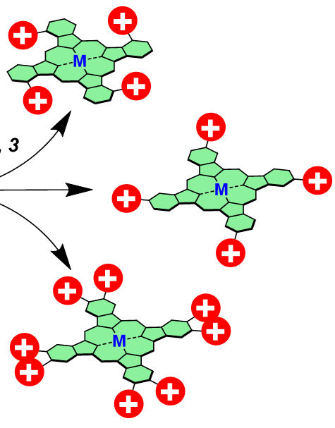
Новые катионные водорастворимые фталоцианины
Впервые применили удобную реакцию восстановительного аминирования в синтезе амино-замещенных Pc
Высокие квантовые выходы синглетного кислорода
Рекордная фотоцитотоксичность
Интенсивная флуоресценция in vivo
Изучено взаимодействие с сывороточным альбумином
Благодарю научных руководителей д.х.н., в.н.с.
Мартынова Александра Германовича и
академика РАН Горбунову Юлию Германовну
БЛАГОДАРЮ ВСЕХ ЗА ВНИМАНИЕ!

Slide 21
Существующие фотосенсибилизаторы на основе фталоцианинов
605 нм
Нужны большие дозы для
достижения ФДТ-эффекта
605 нм

Slide 22
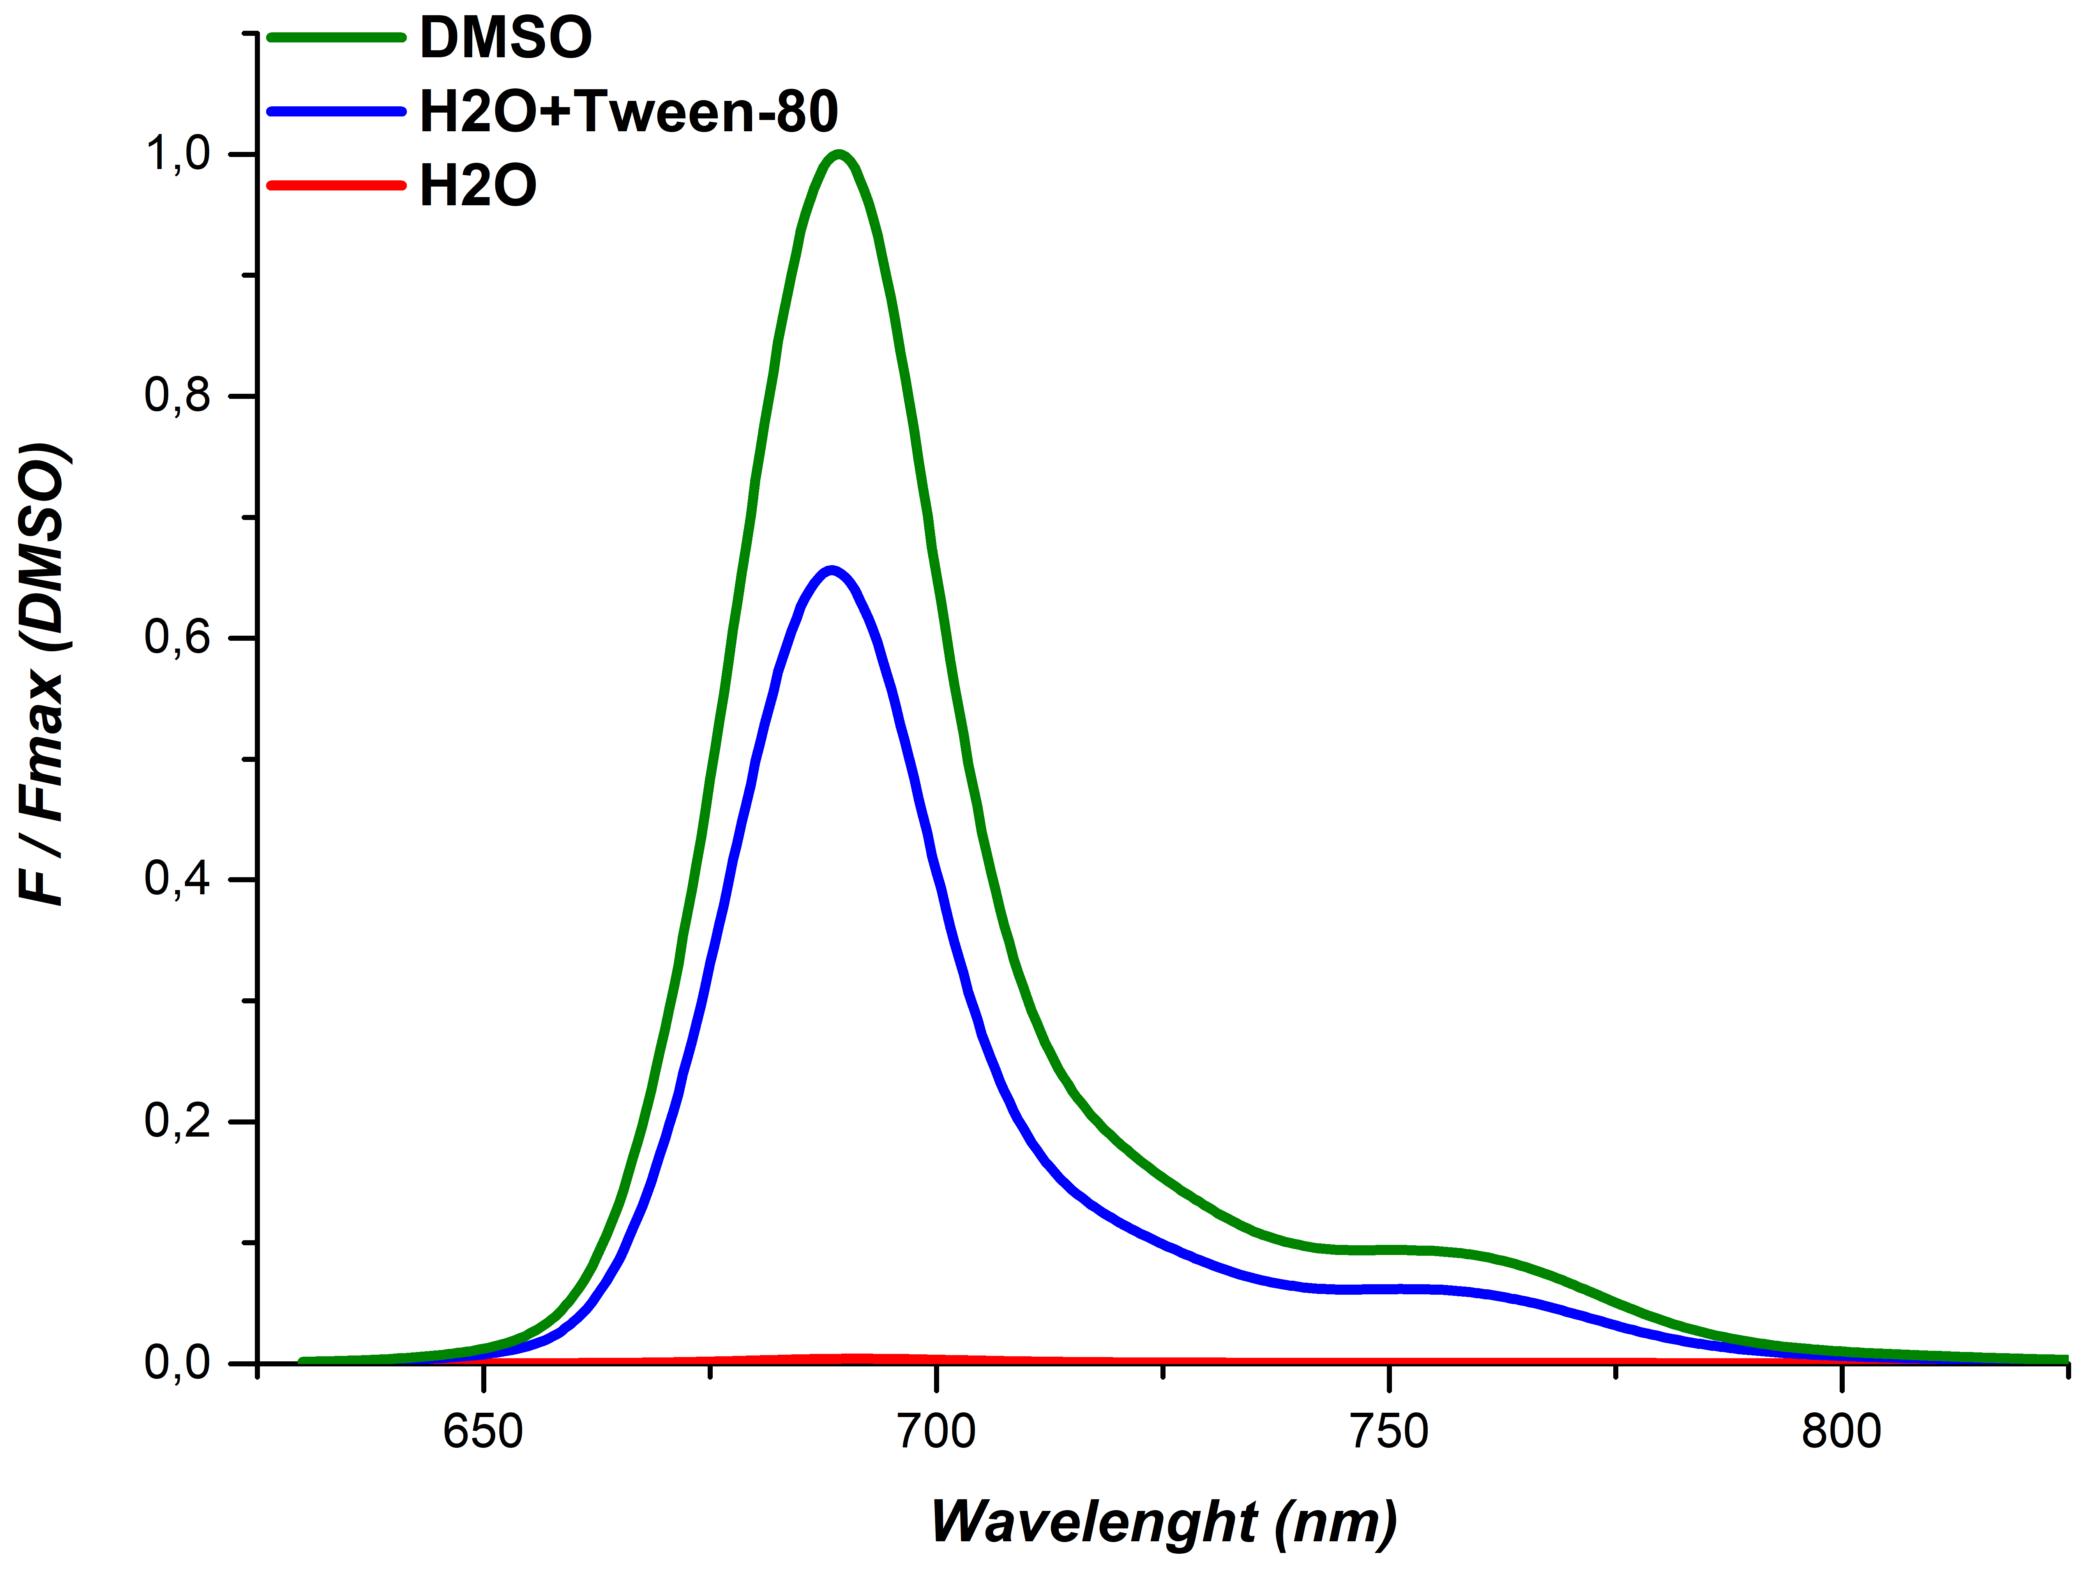
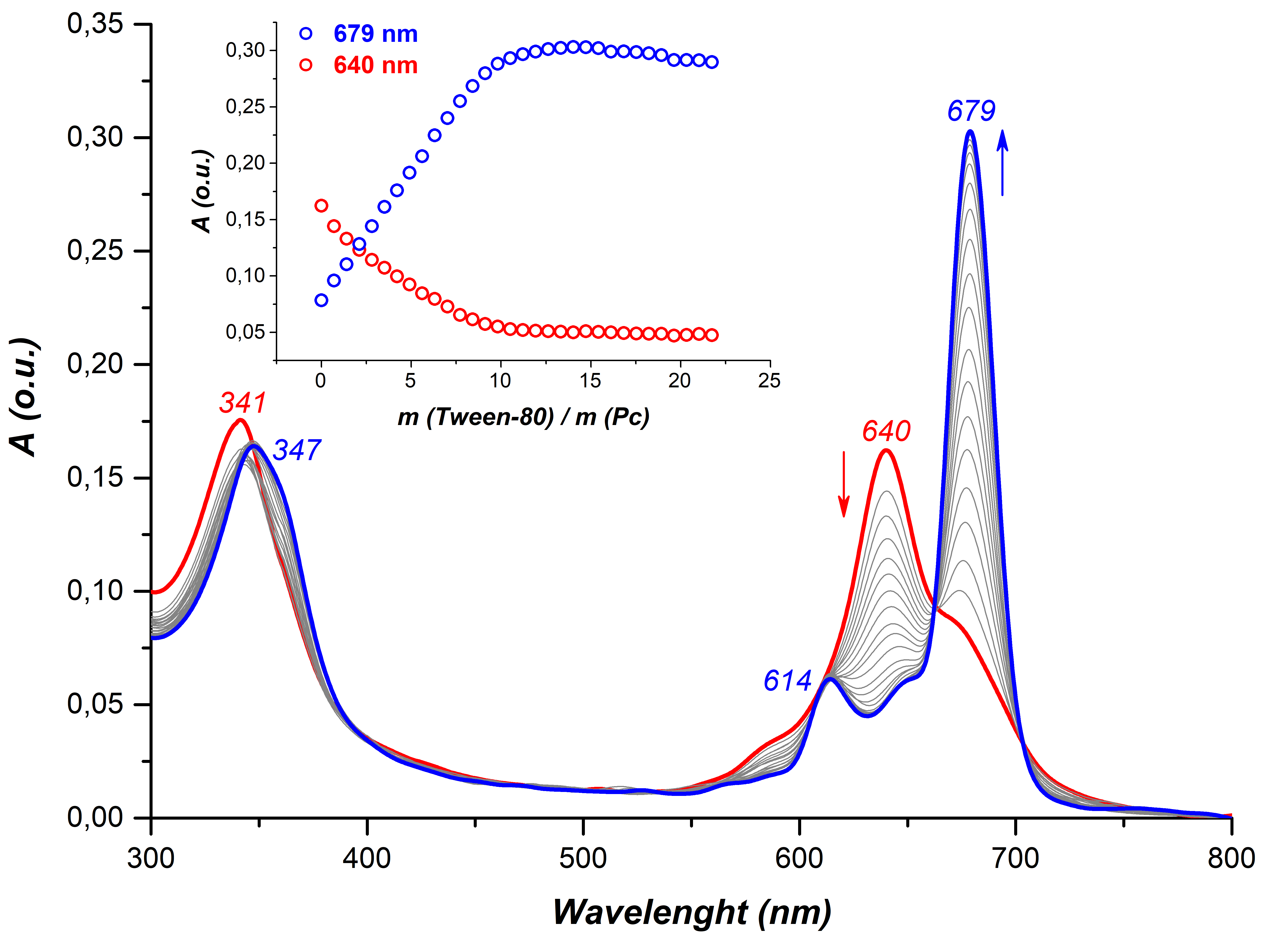
Спектры поглощения и флуоресценции в воде в присутствии Tween-80
СПЕКТРЫ ПОГЛОЩЕНИЯ
СПЕКТРЫ ФЛУОРЕСЦЕНЦИИ
Tween-80

Slide 23
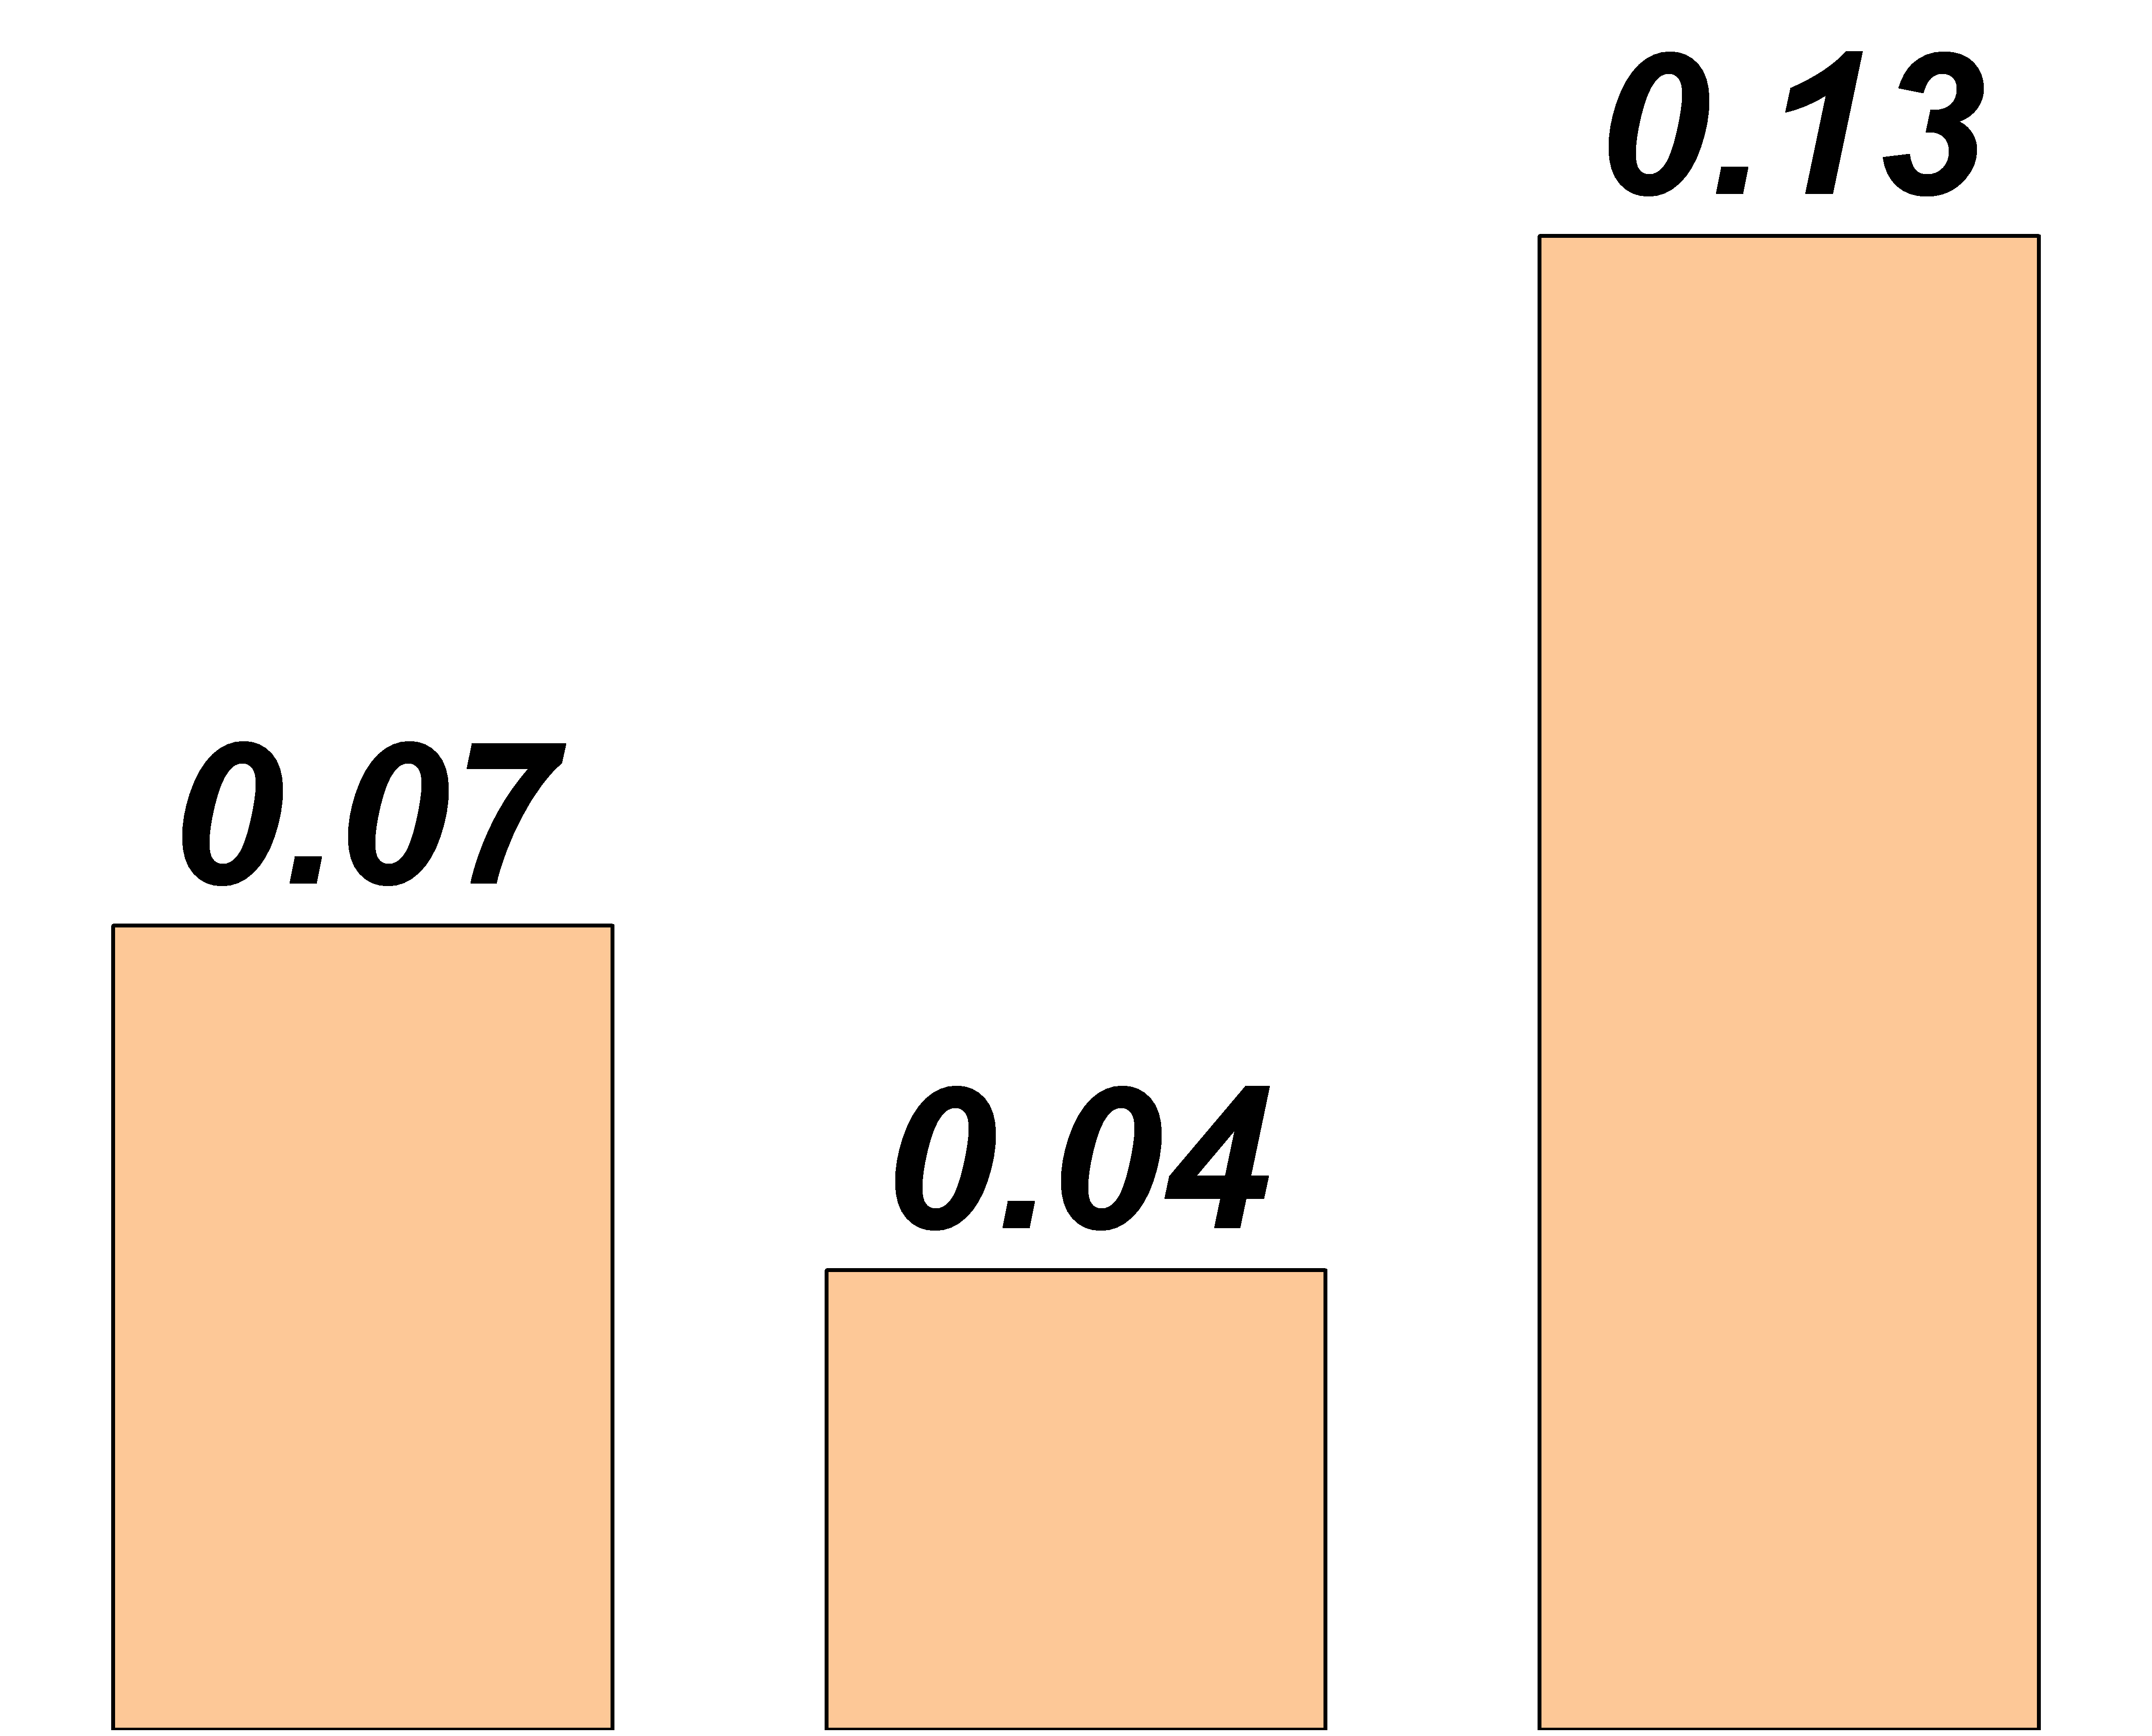
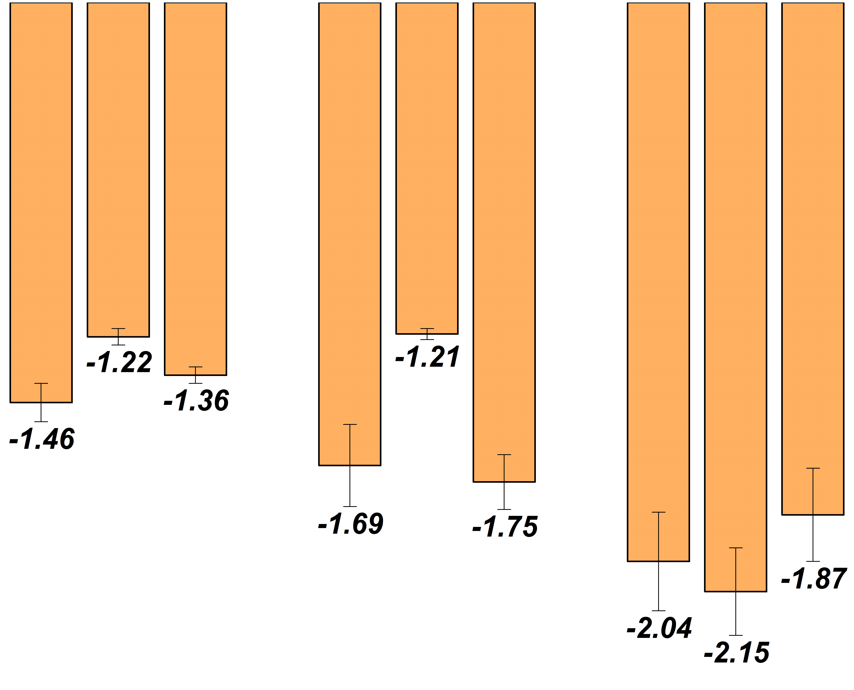
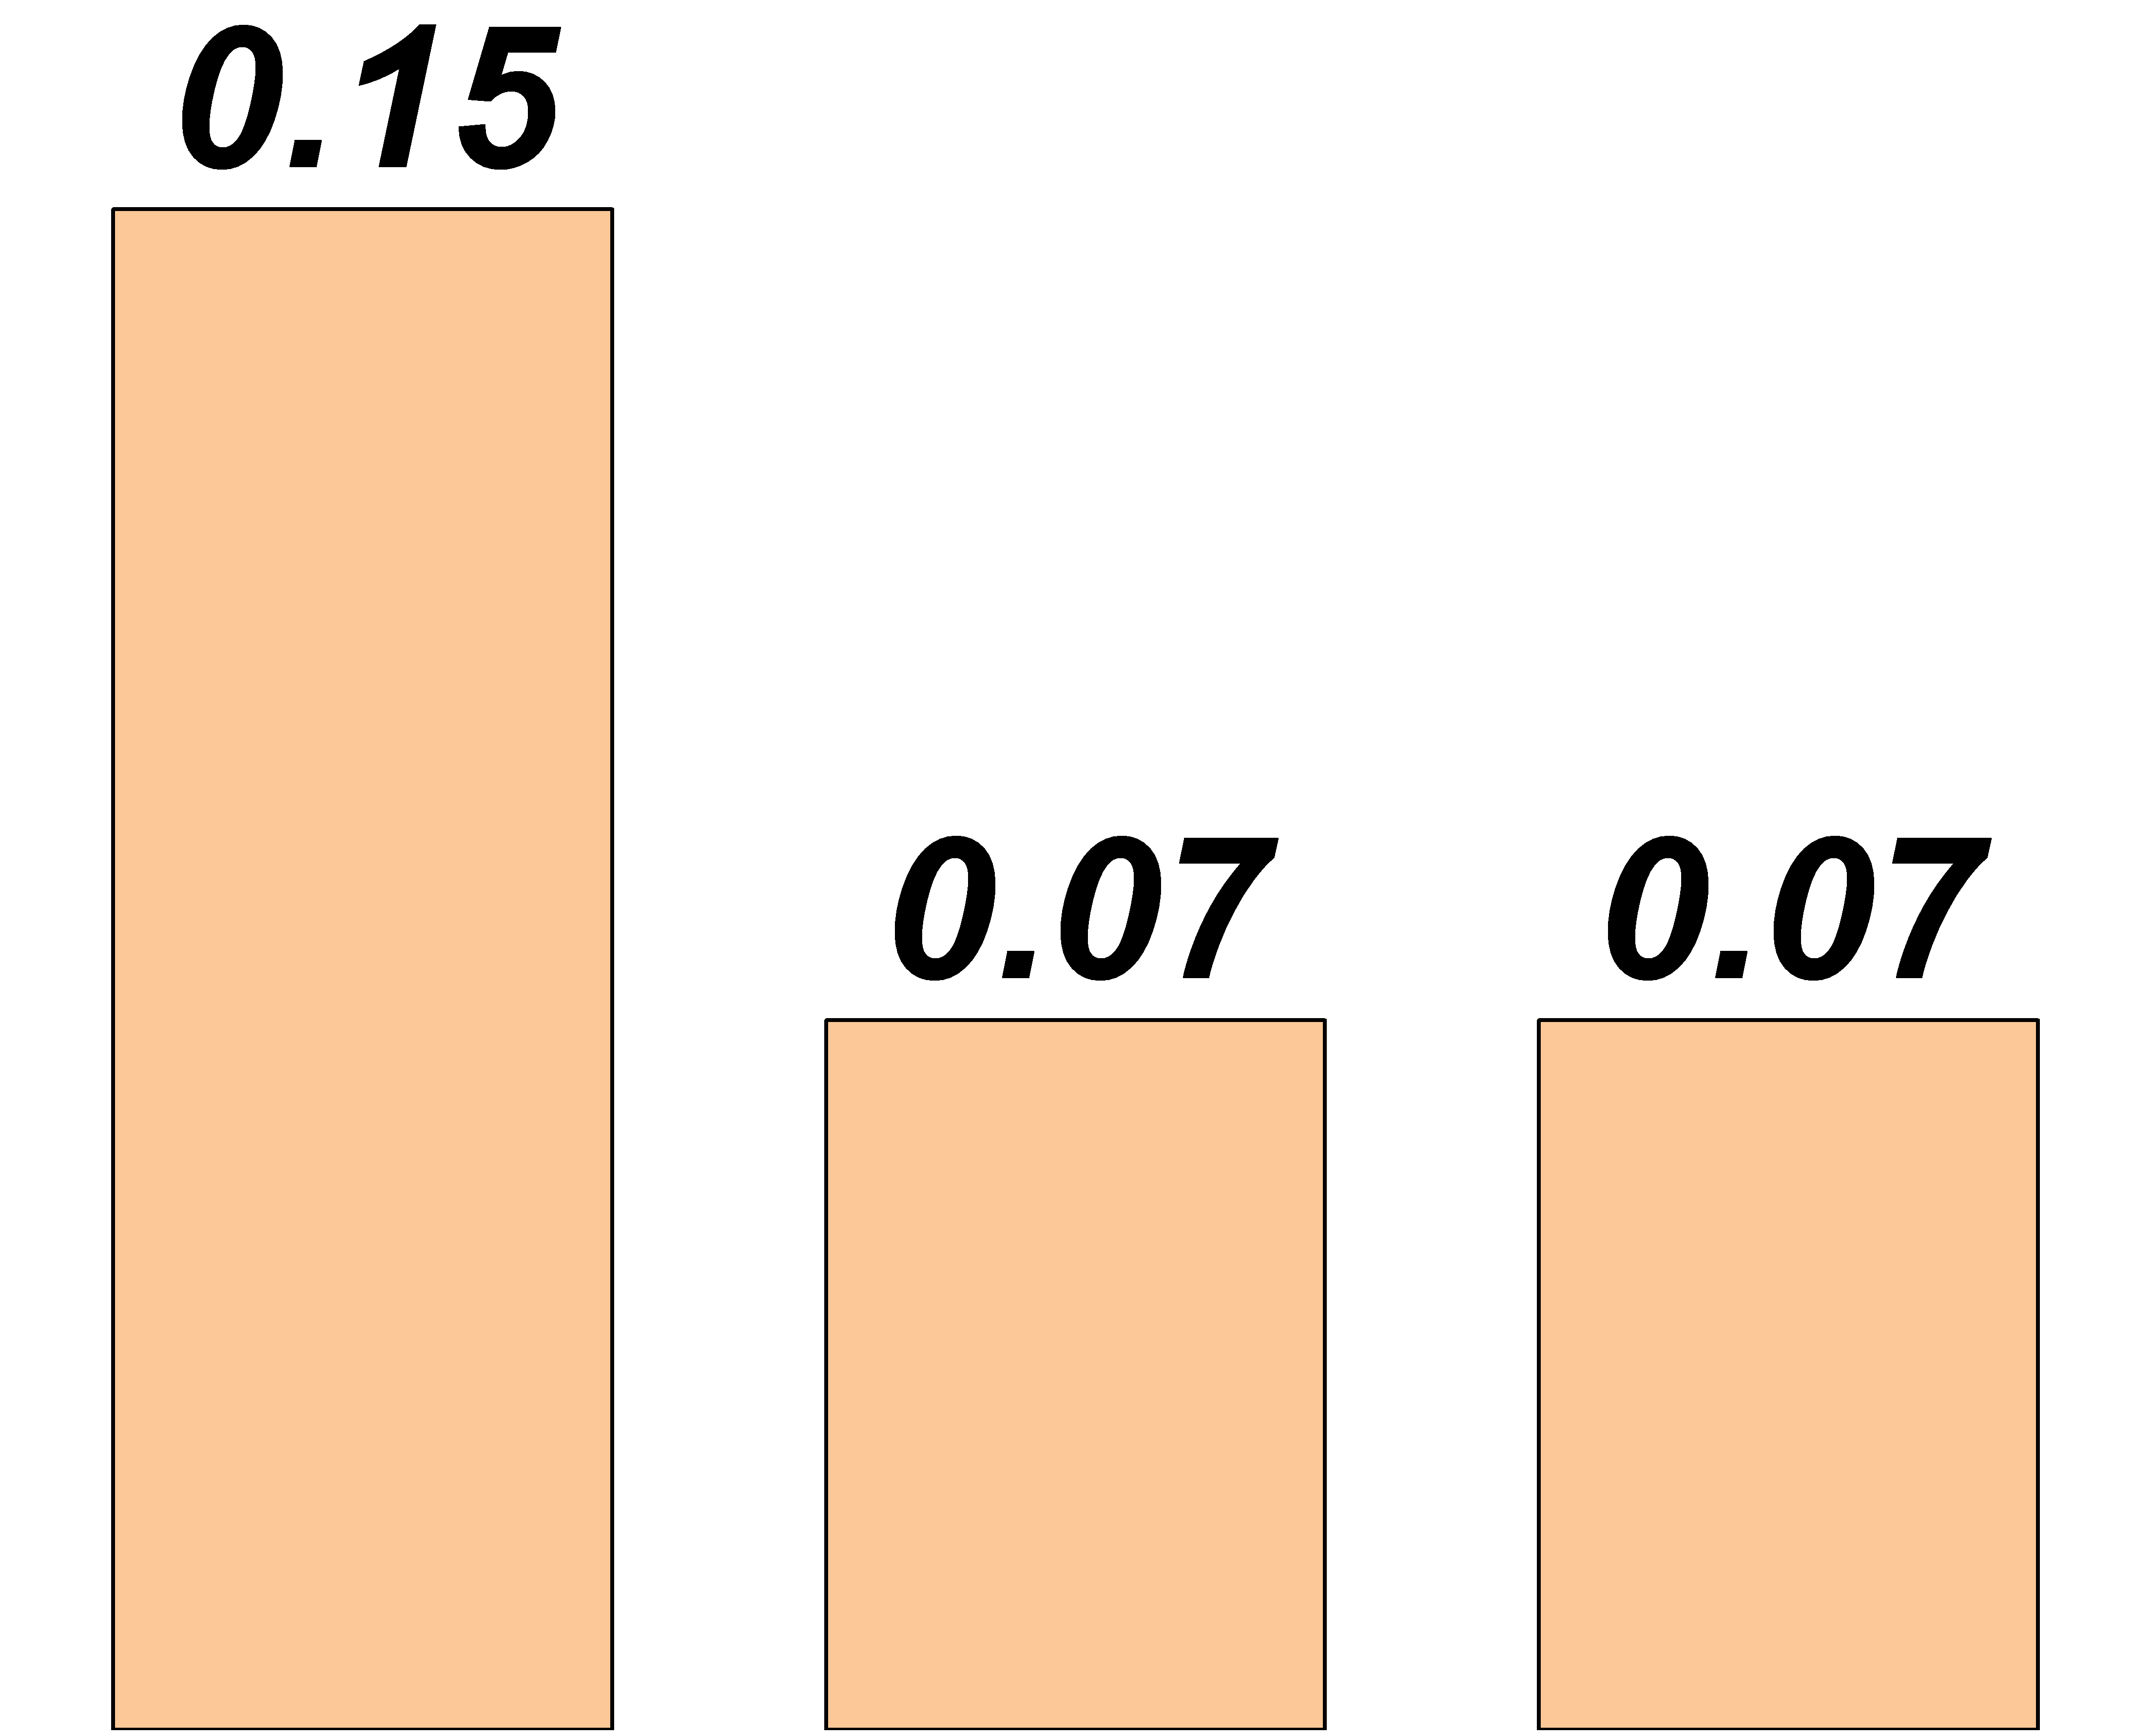
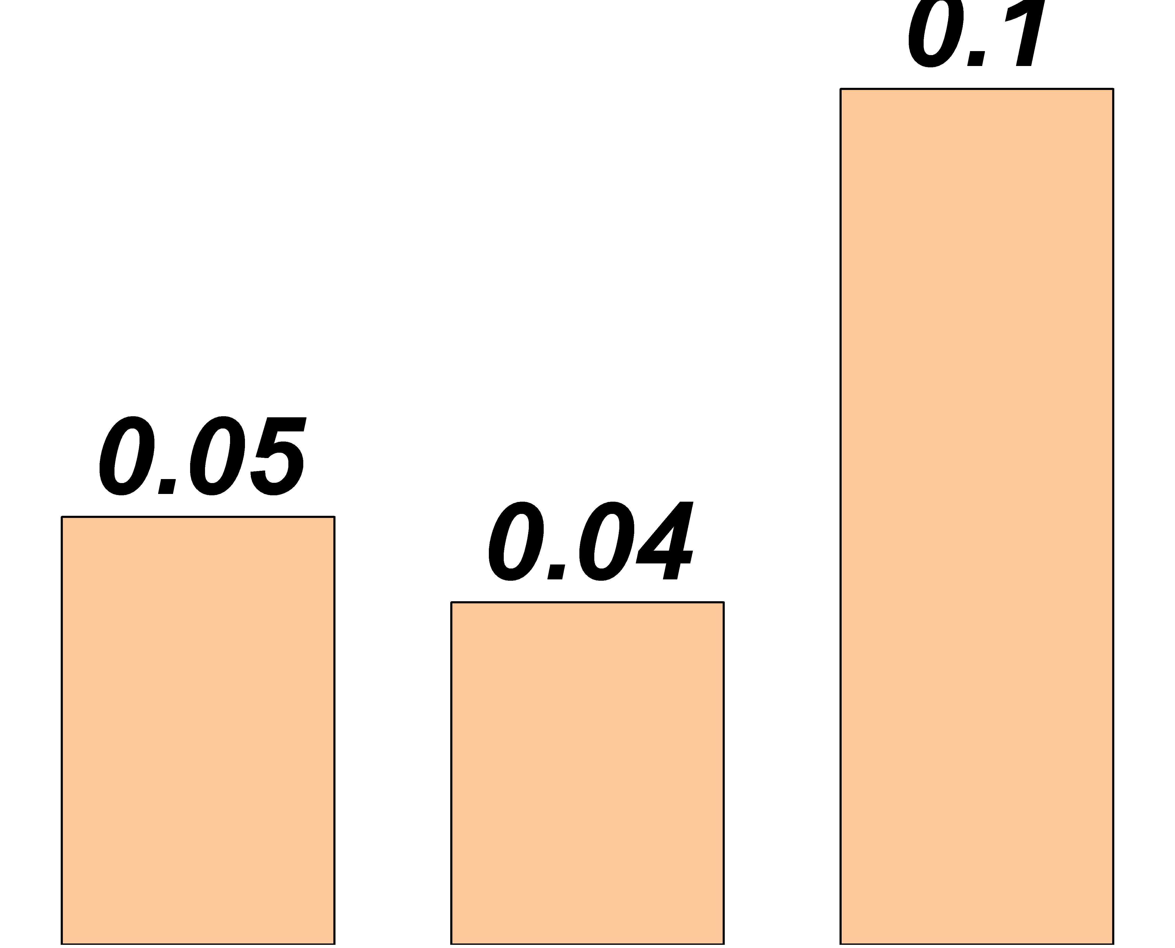
Распределение в системе «октанол-вода»
Квантовые выходы флуоресценции в ДМСО относительно ZnPc
Большее сродство к октанолу
log P = log ([Pc]o / [Pc]w)
Большее сродство к воде

Slide 24
MTT-тест: жизнеспособные клетки
продуцируют окрашенный субстрат
Цитотоксичность для MCF-7
MTT-тест: жизнеспособные клетки
продуцируют окрашенный субстрат
Контроль (без Pc)
Темнота
Облучение
Контроль (без Pc)
3.5 J/см2
Темнота
Облучение
3.5 J/см2
Цитотоксичность изучена Романом Акасовым и Евгением Хайдуковым
(ФНИЦ «Кристаллография и фотоника» РАН, Первый МГМУ им. И. М. Сеченова);
10

Slide 25
Цитотоксичность для MCF-7
Цитотоксичность изучена Романом Акасовым и Евгением Хайдуковым
(ФНИЦ «Кристаллография и фотоника» РАН, Первый МГМУ им. И. М. Сеченова);
10

Slide 26
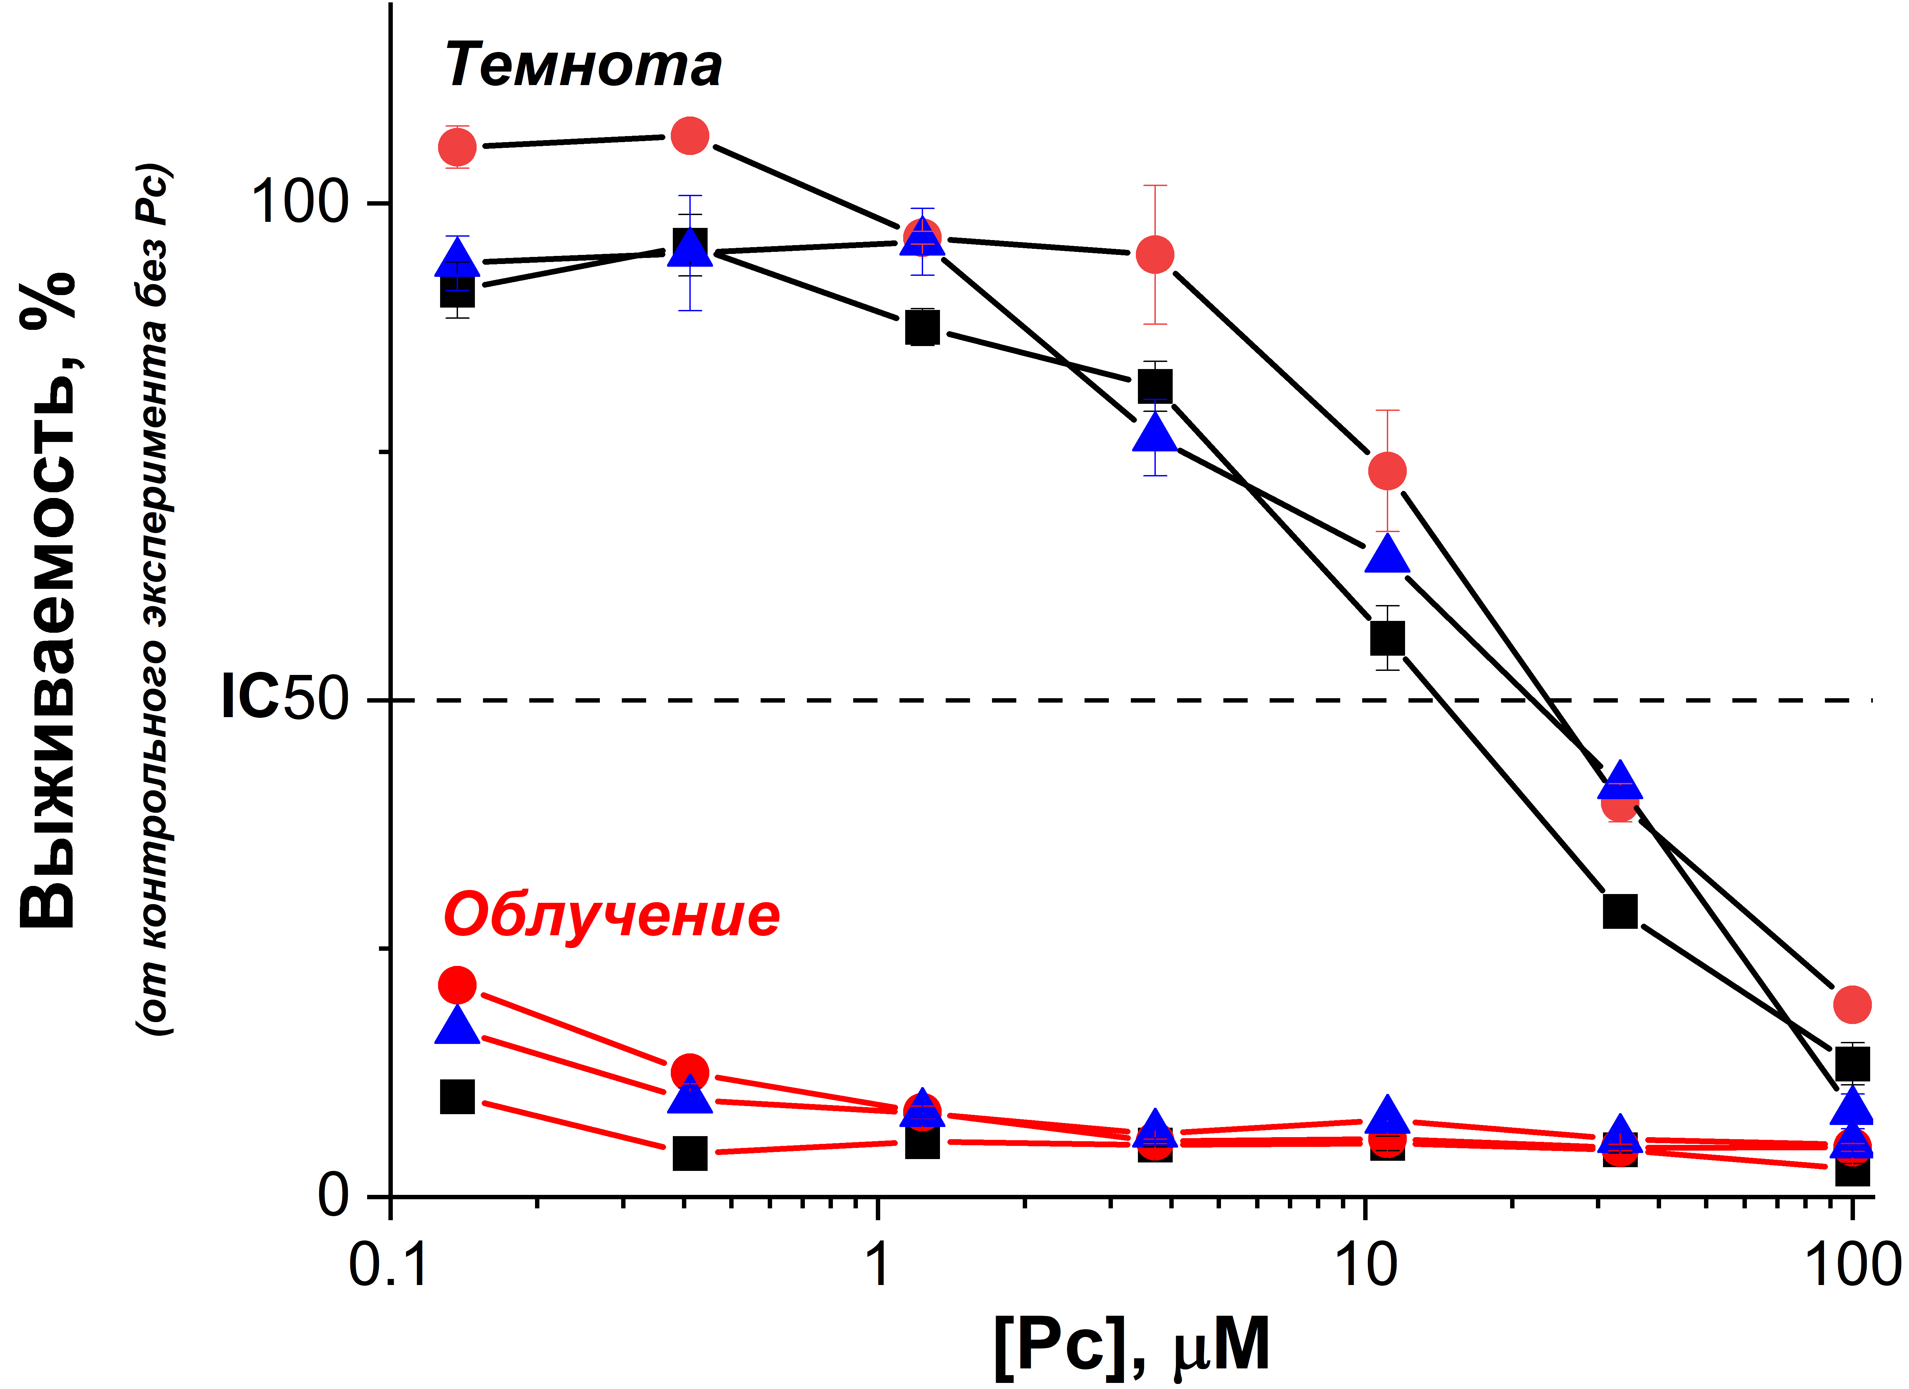
FMK64 4A 4B 8A
FMK64 4A 4B 8A
фибробласты
Dark toxicity
Light toxicity

Slide 27
Цитотоксичность
легкие
кишечник
лимфоузел

Slide 28
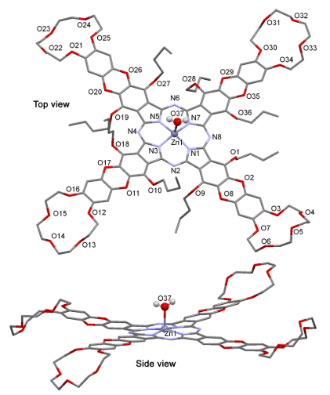
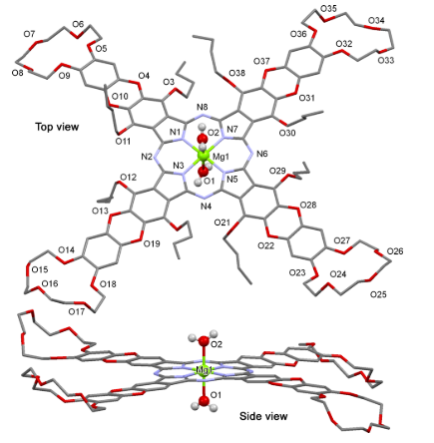
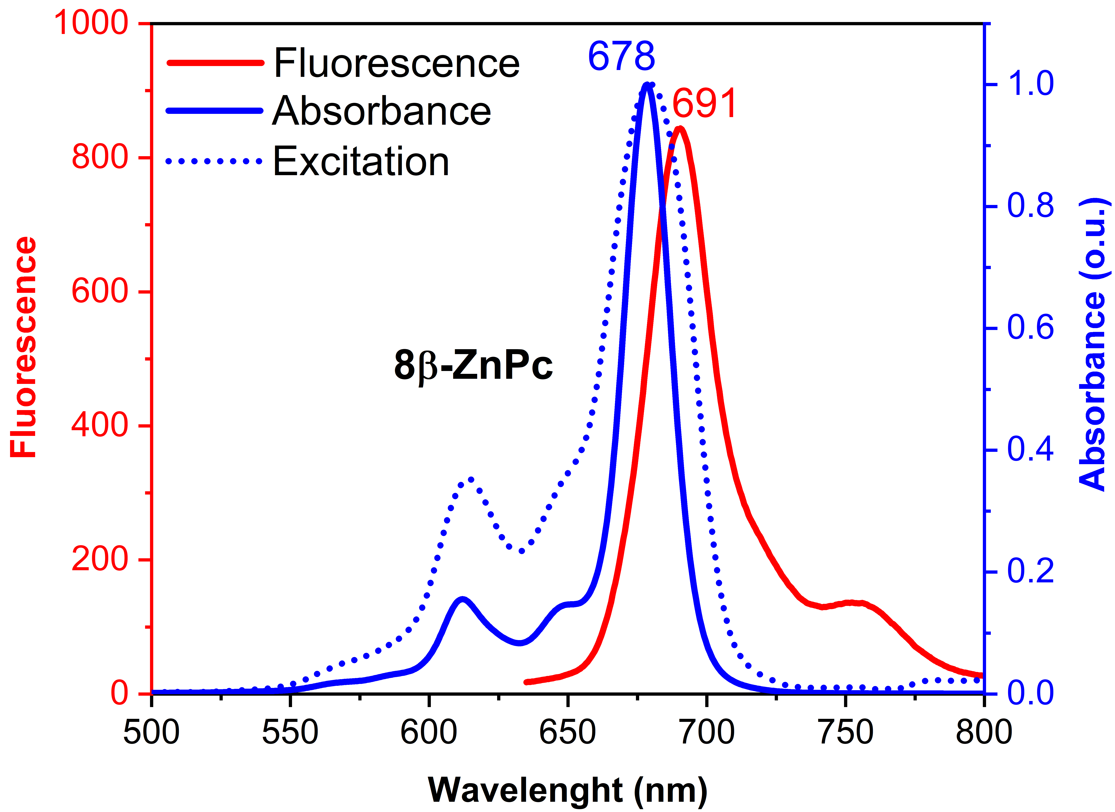
Фотофизические свойства и взаимодействие с сывороточным альбумином новых катионных фталоцианинов-фотосенсибилизаторов аспирант 2 г/о Бунин Д.А., Мартынов А.Г., Горбунова Ю.Г., Цивадзе А.Ю.
ИНСТИТУТ ФИЗИЧЕСКОЙ ХИМИИ И ЭЛЕКТРОХИМИИ
имени А.Н. Фрумкина РОССИЙСКОЙ АКАДЕМИИ НАУК
ЛАБОРАТОРИЯ НОВЫХ ФИЗИКО-ХИМИЧЕСКИХ ПРОБЛЕМ
XIV Международная конференция «Синтез и применение порфиринов и их аналогов» (ICPC-14)
3 июля 2022

Slide 29
Safonova E. et al. Inorg. Chem. 2016, 55, 5, 2450–2459
DOI: /10.1021/acs.inorgchem.5b02831

Slide 30
Фталоцианины как фотосенсибилизаторы для ФДТ
ВЫСОКИЕ КВАНТОВЫЕ ВЫХОДЫ
СИНГЛЕТНОГО КИСЛОРОДА
ОПТИМАЛЬНЫЕ ФОТОФИЗИЧЕСКИЕ
СВОЙСТВА для ФДТ
НИЗКАЯ
БИОСОВМЕСТИМОСТЬ
ВЫСОКИЙ МОДИФИКАЦИОННЫЙ ПОТЕНЦИАЛ
молекул фталоцианинов
позволяет направленно изменять их свойства
ОТНОСИТЕЛЬНО ПРОСТЫЕ
СИНТЕЗ, ВЫДЕЛЕНИЕ И ОЧИСТКА

Slide 31
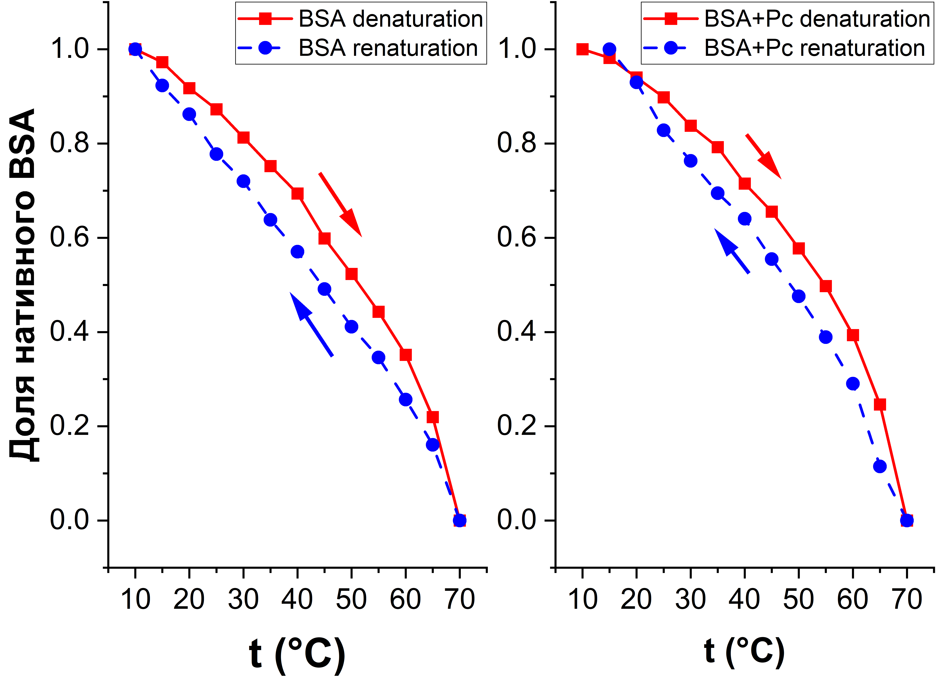
Расчет термодинамических параметров денатурации комплекса BSA-Pc
Денатурация
 | Энтальпия, кДж/моль | Энтропия, Дж/(моль*К) | Энергия Гиббса (25 градусов), Дж | Энергия Гиббса (37 градусов), Дж
BSA | -25.03 | -77 | -2034 | -1108
BSA-Pc | -25.03 | -76 | -2255 | -1338

Slide 32
БЛАГОДАРЮ
научных руководителей
д.х.н., в.н.с. Мартынова Александра Германовича и
академика РАН Горбунову Юлию Германовну,
коллектив лаборатории и всех, кто принимал участие в исследовании:
Квантовые выходы синглетного кислорода оценены к.х.н. Сафоновой Е.А. (ИФХЭ РАН);
Цитотоксичность изучена Романом Акасовым и Евгением Хайдуковым
(ФНИЦ «Кристаллография и фотоника» РАН, Первый МГМУ им. И. М. Сеченова);
Флуоресценция in vivo изучена Полиной Деминой
(ФНИЦ «Кристаллография и фотоника» РАН).
Работа выполнена при финансовой поддержке гранта РНФ № 19-13-00410.
БЛАГОДАРЮ ВСЕХ ЗА ВНИМАНИЕ!

